Slide 1

企业开办操作指南

Slide 2
一、电脑端网上申报
江苏政务服务
网址：http://www.jszwfw.gov.cn/
（建议使用谷歌浏览器）

Slide 3
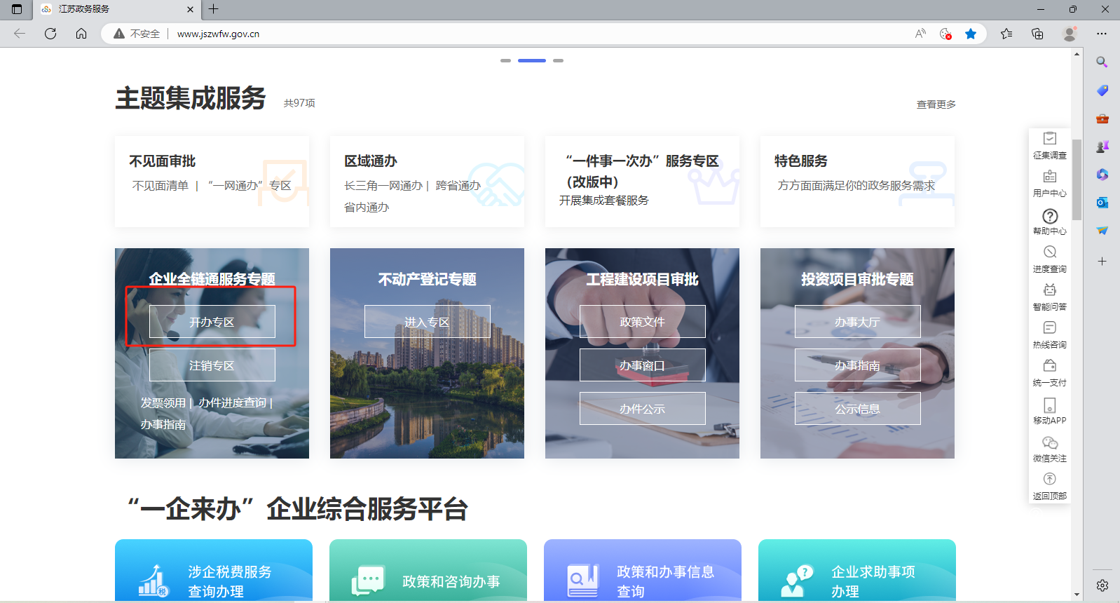
点击“开办专区”，进入平台

Slide 4
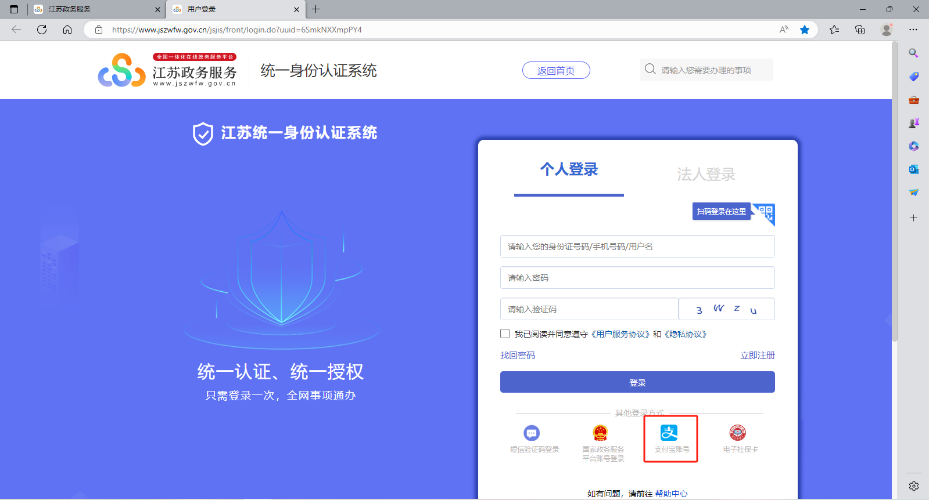
用户登录

Slide 5
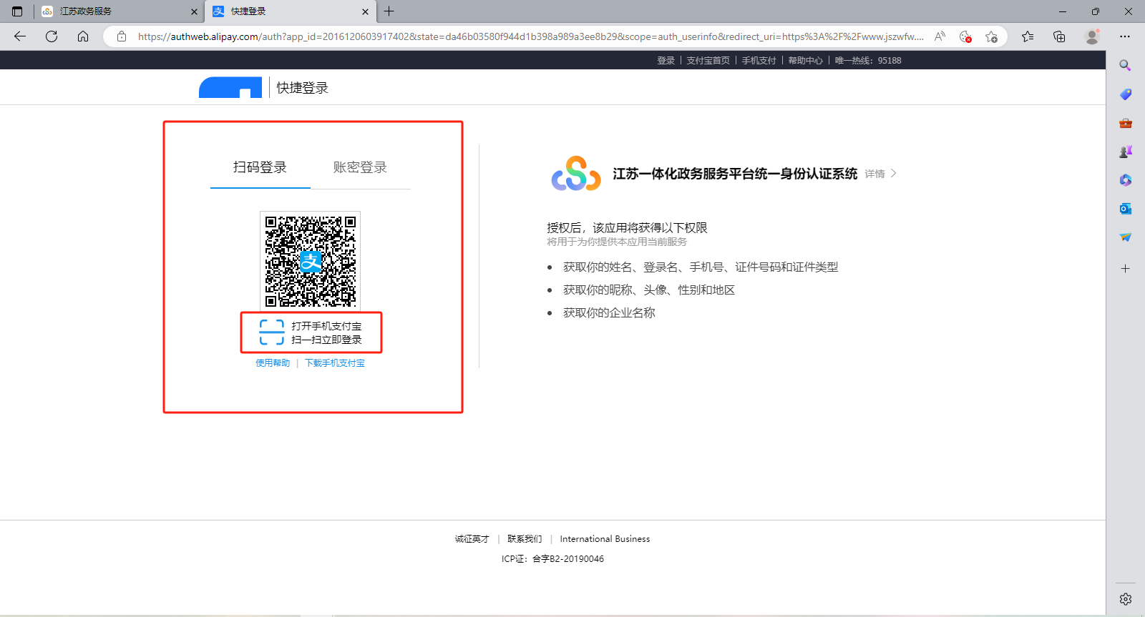

Slide 6
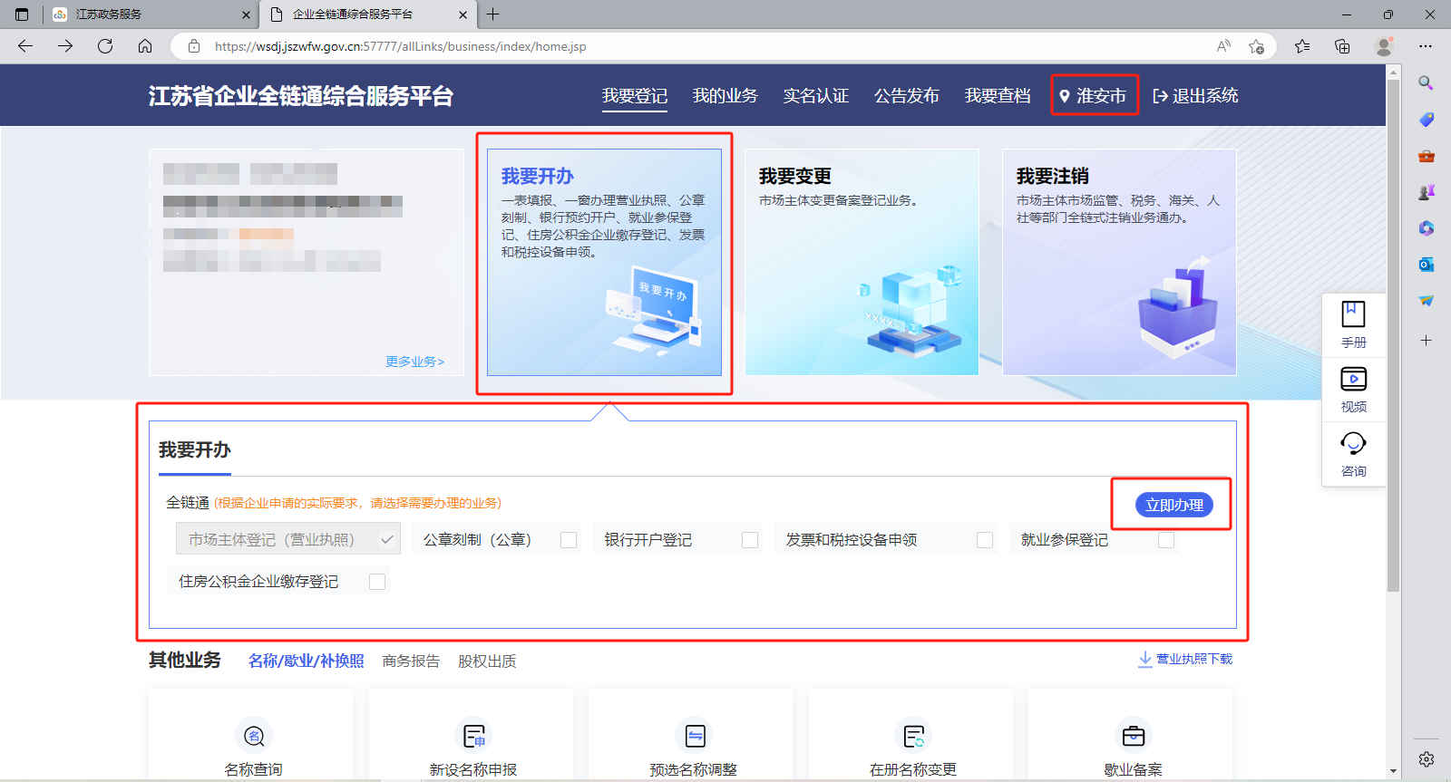
办理模式包括全链式办理、分链式办理。
►全链式办理即一窗填报
►分链式办理即申请人自主选择需要办理的业务

Slide 7
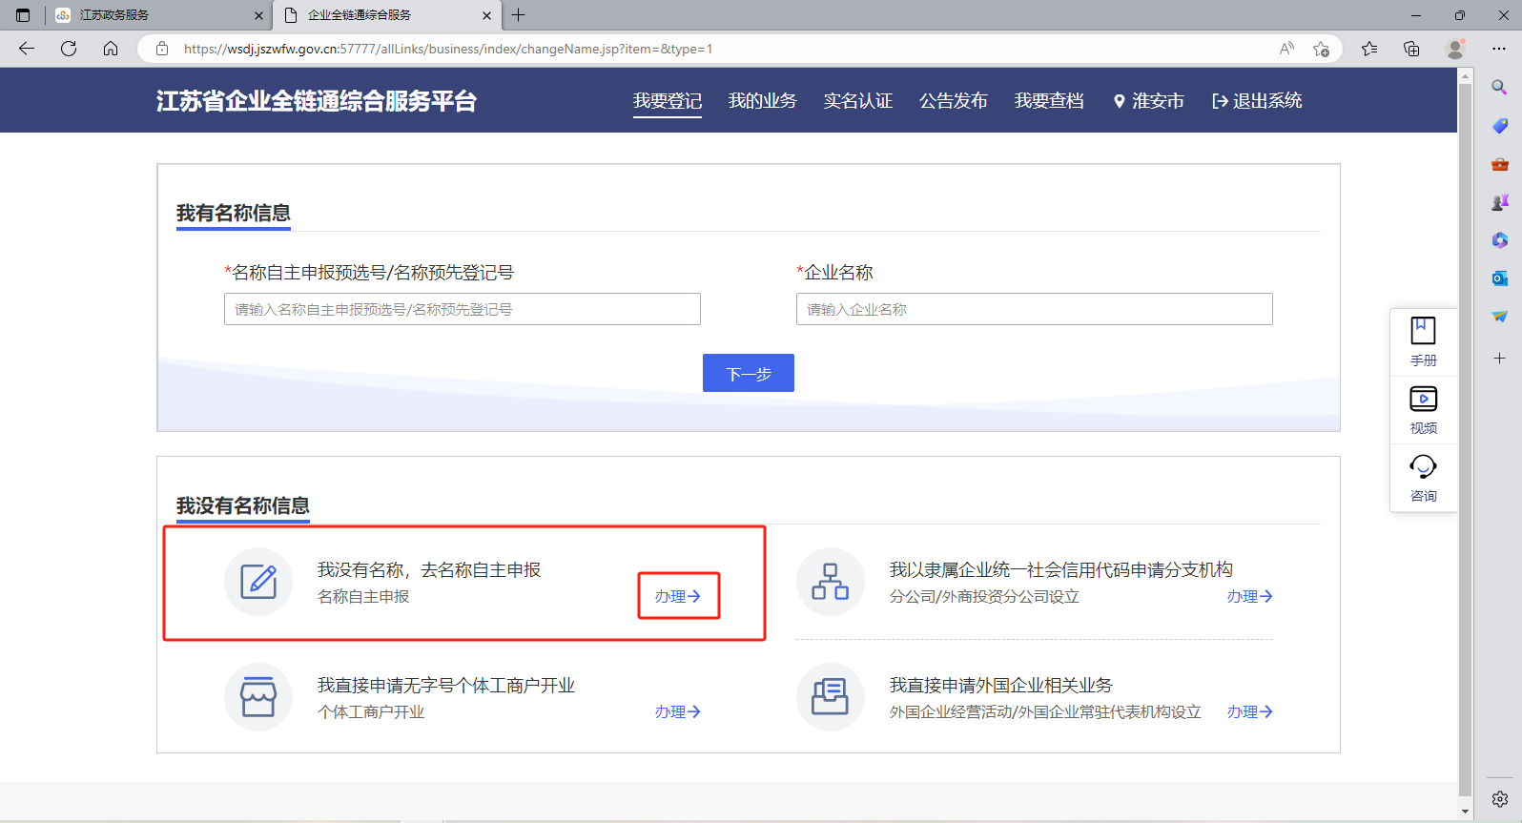
根据名称情况选择相应的入口

Slide 8
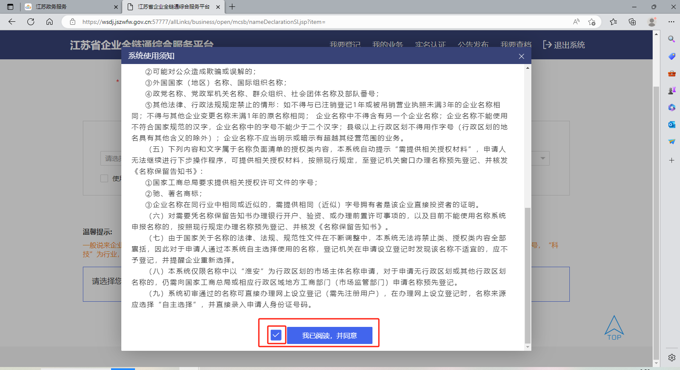

Slide 9
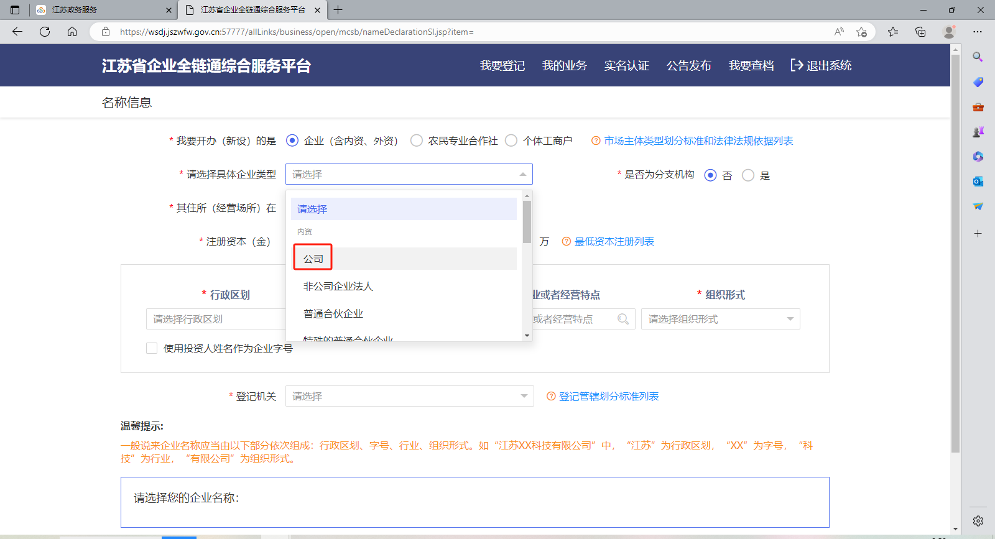

Slide 10
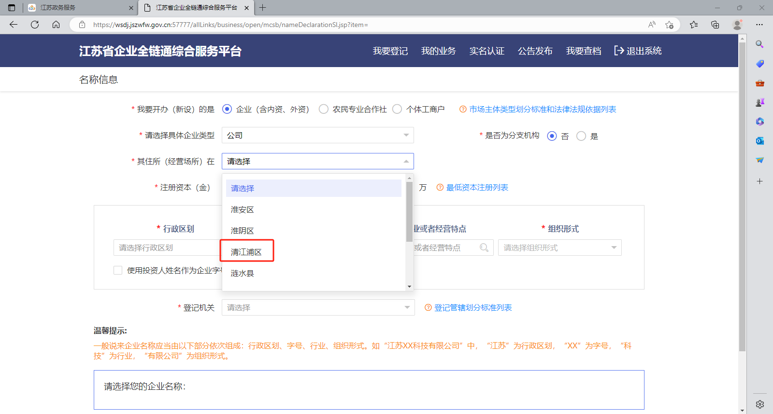

Slide 11
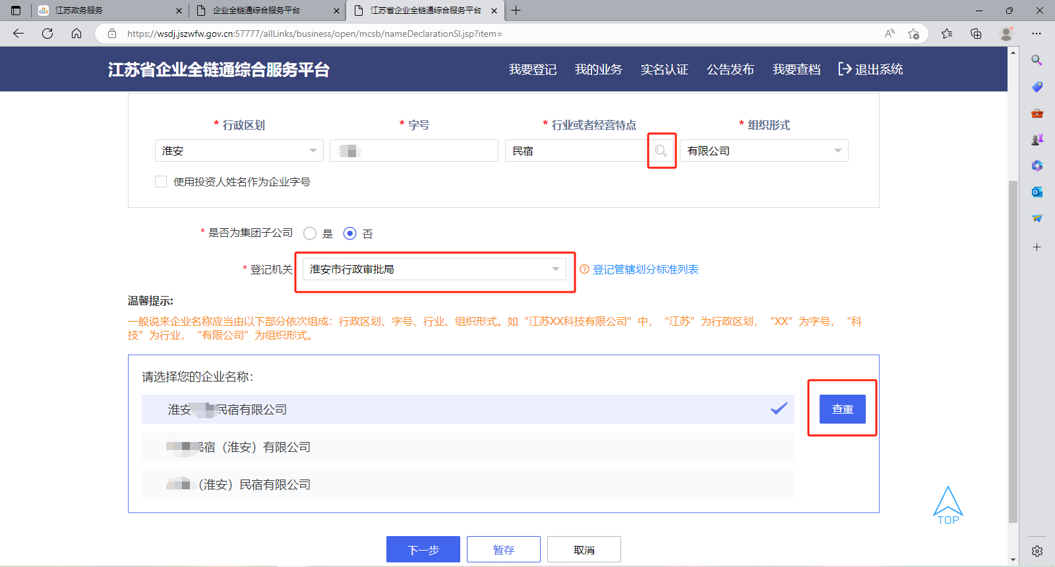
根据实际情况填写企业名称信息 ，请根据系统提示，自主申报企业名称。
改为“淮安市行政审批局”。
点击查重 ，系统会对该名称进行自动检索。

Slide 12
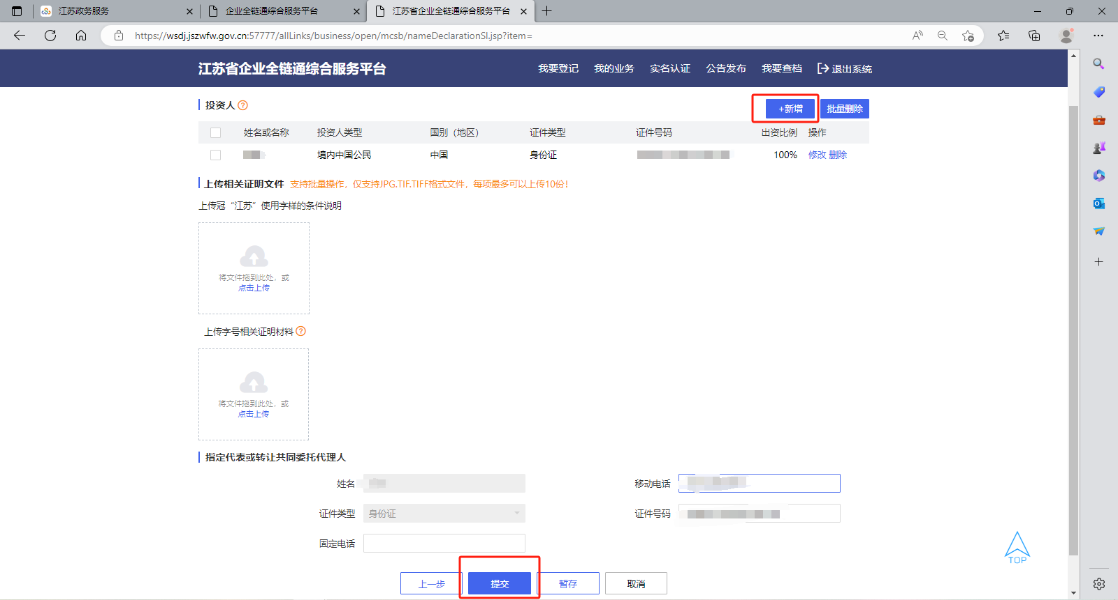
点击“+新增”按钮 ，完成投资人的信息录入
（所有出资人比例之和必须为100%）
填写投资人信息、上传相关证明文件、委托人信息，完成后点击“提交”

Slide 13
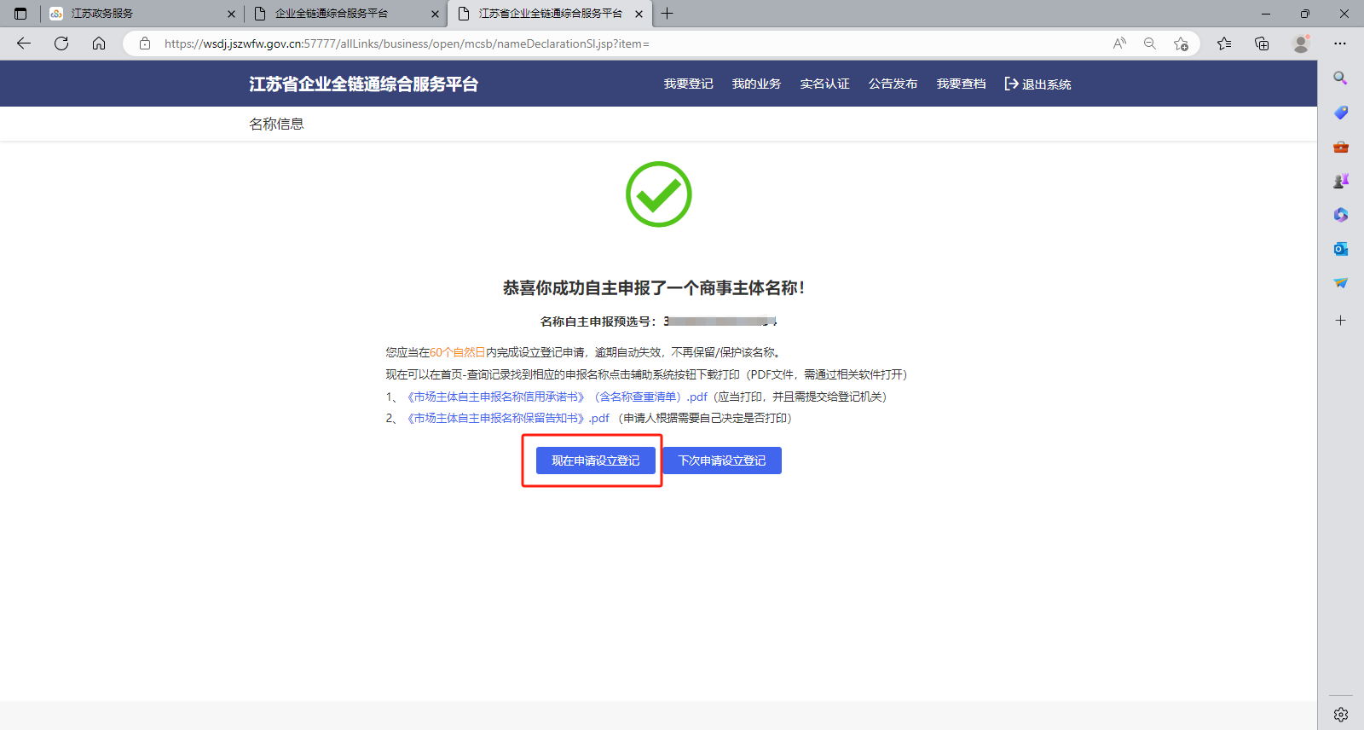
名称申报成功后 ，点击“现在申请设立登记” ，进入市场主体设立登记页面。

Slide 14
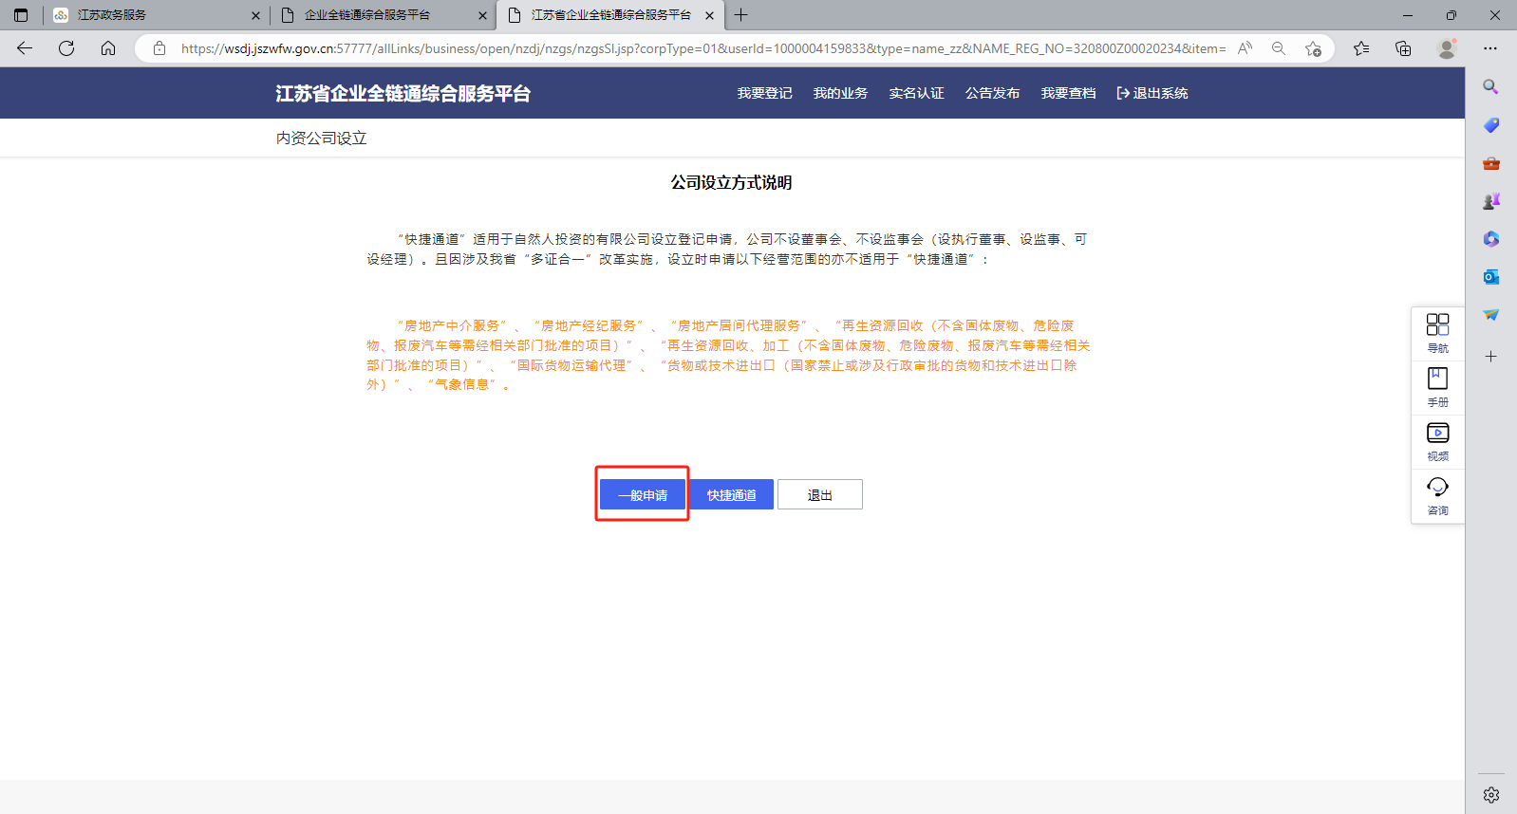
“快捷通道”适用于自然人投资的有限公司设立登记申请，公司不设董事会、不设监事会。
以下以一般申请为例
点击“一般申请”

Slide 15
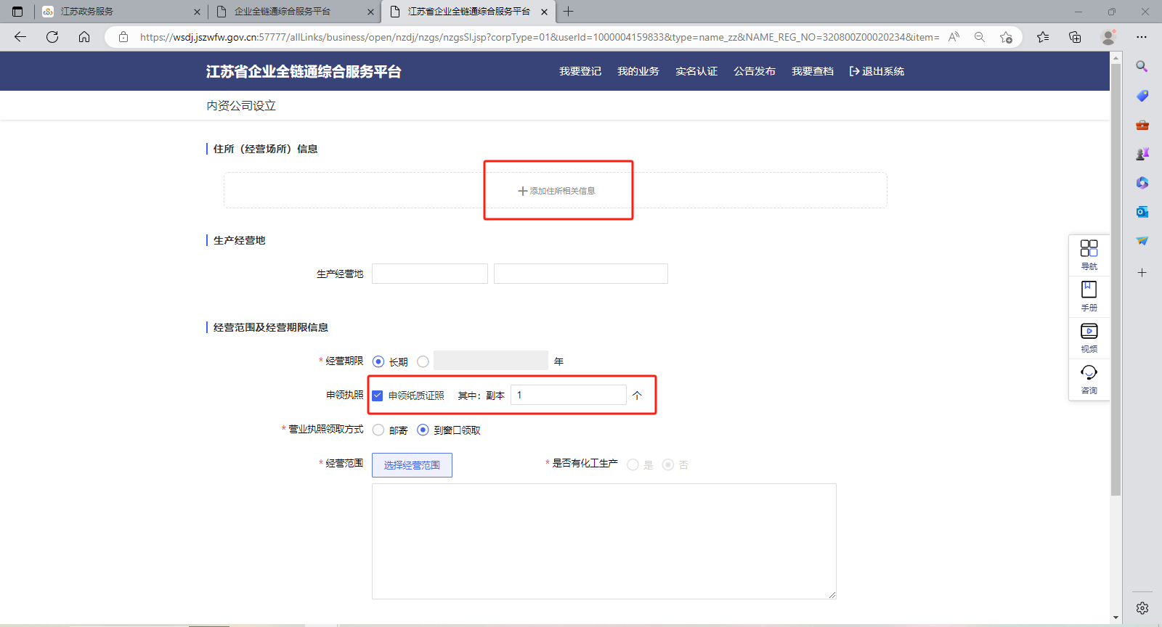
点击“+添加住所相关信息” ，进入住所（经营场所） 信息填写弹窗

Slide 16
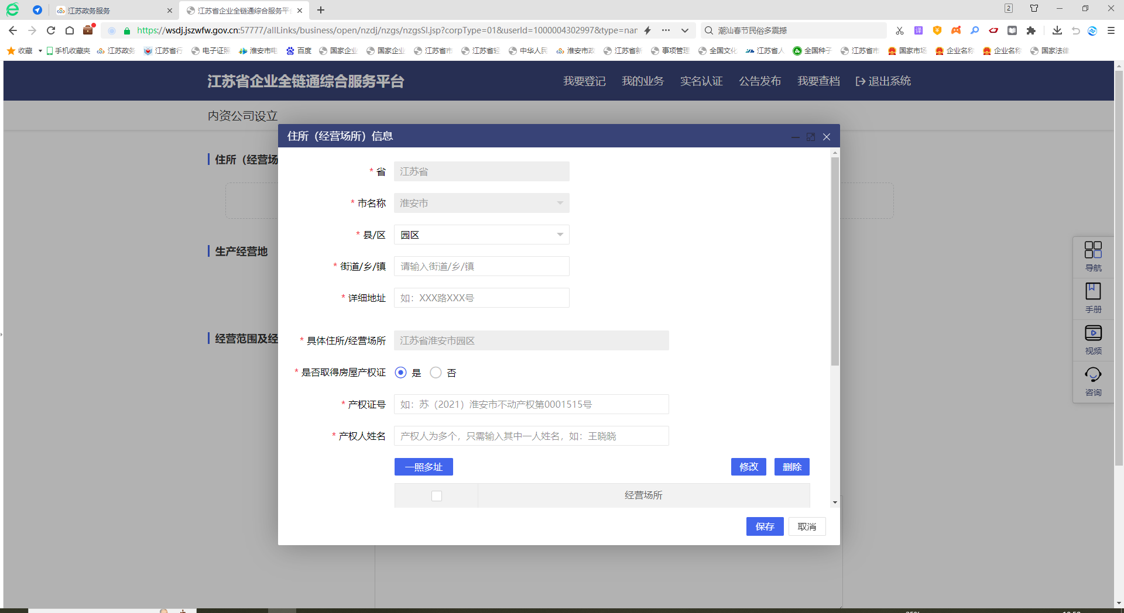
►选“是”，按要求输入产权证号，登记完成住所材料免上传；
►选“否”，登记完成，拍照上传住所使用证明材料。
产权证号填写时，括号为“英文括号”
按照规范填入住所（经营场所） 信息后 ，点击保存。

Slide 17
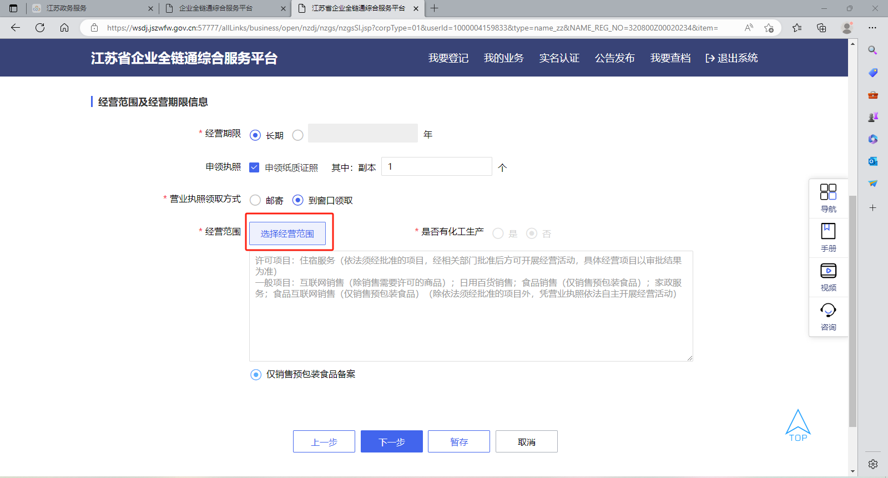
点击“选择经营范围”

Slide 18
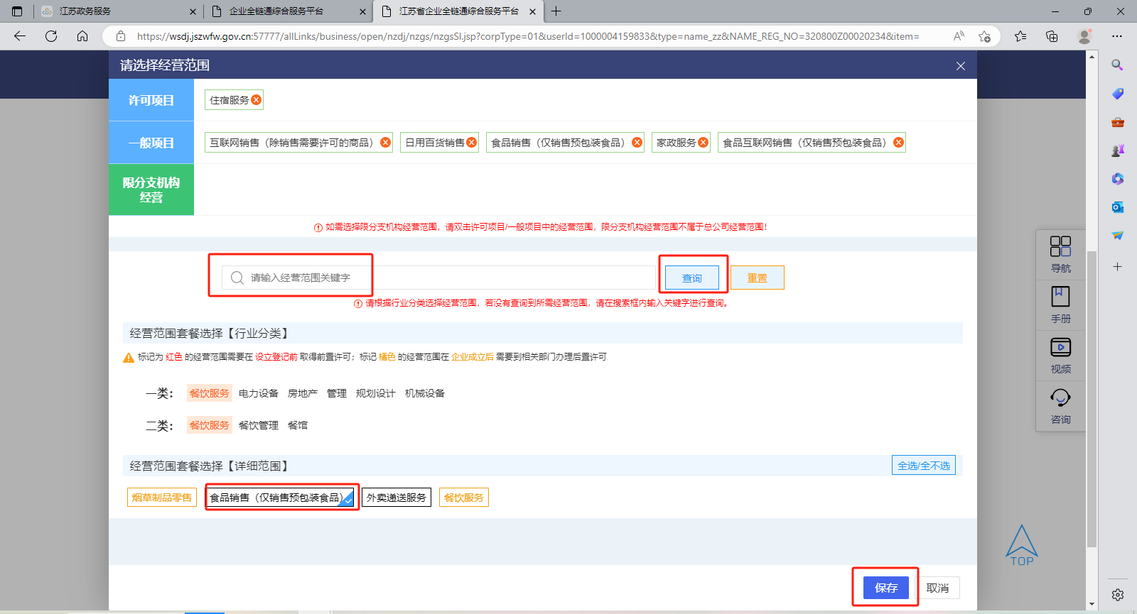

Slide 19
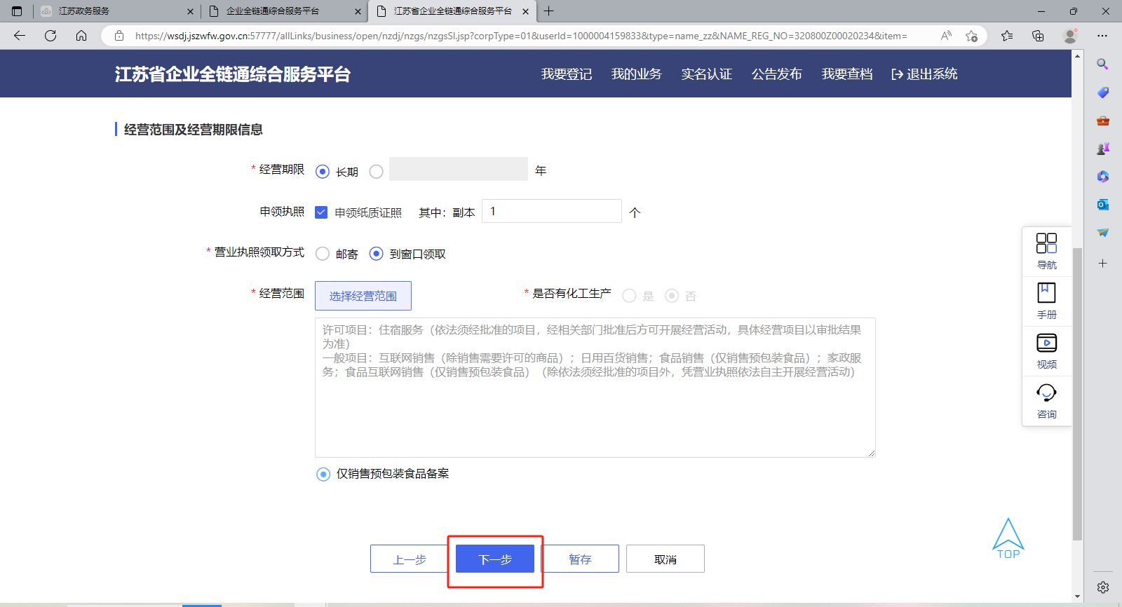
选择好经营范围 ，点击“下一步”

Slide 20
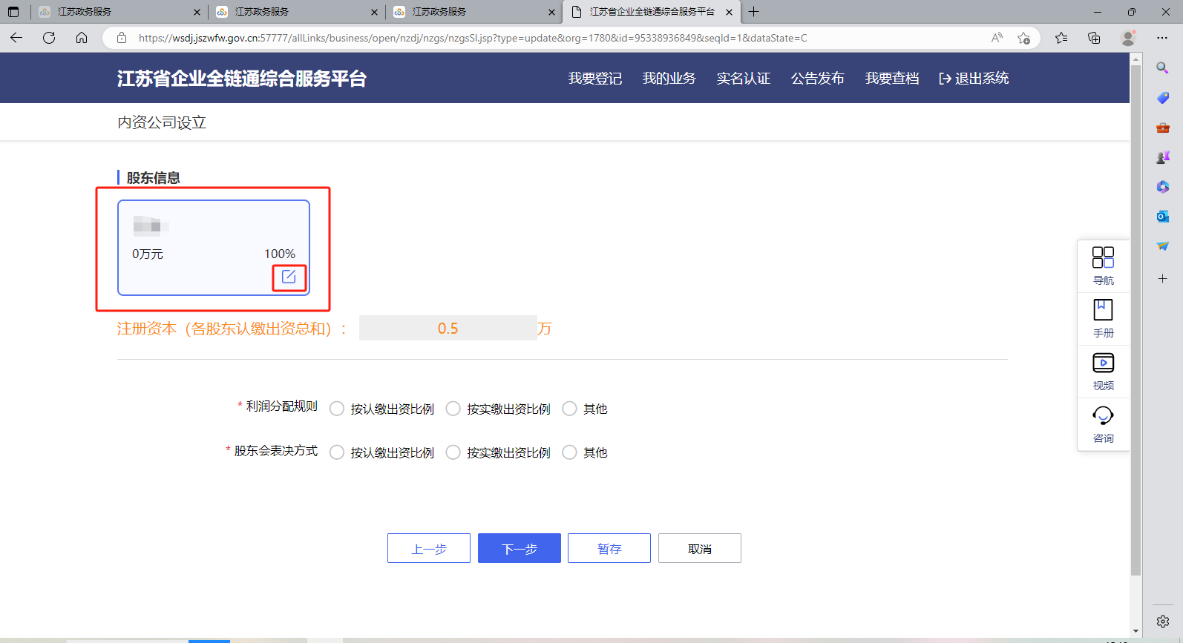
点击 图标 ，进入股东信息填写弹窗 ，按规范填写股东信息

Slide 21
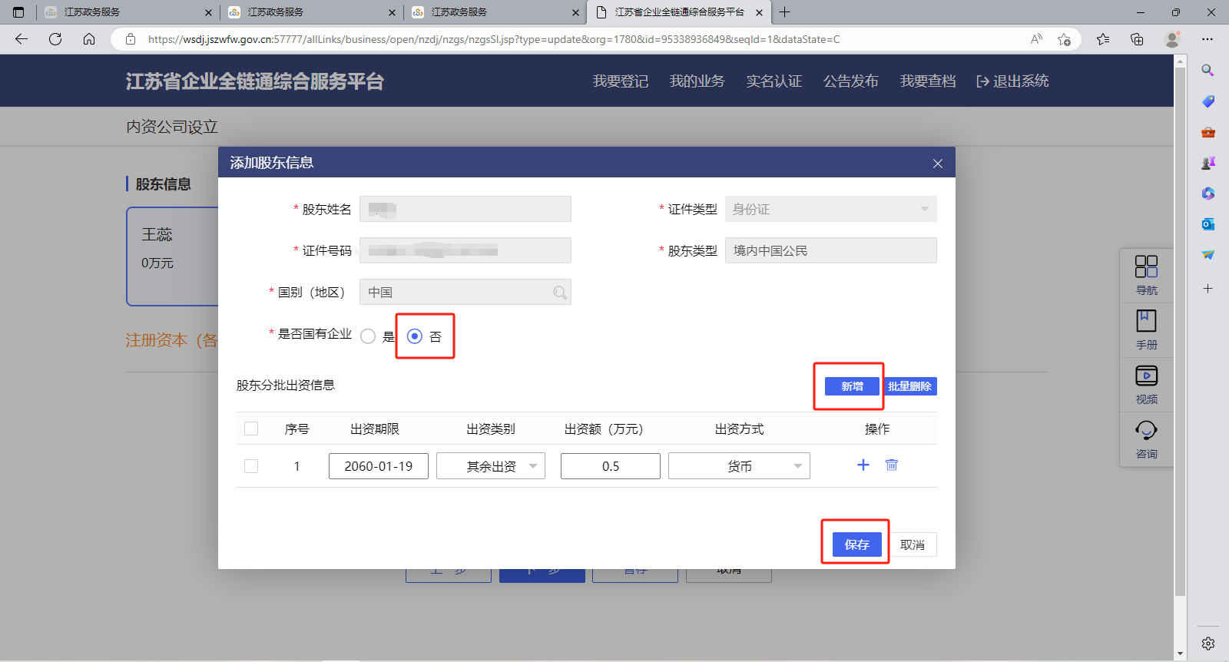
11

Slide 22
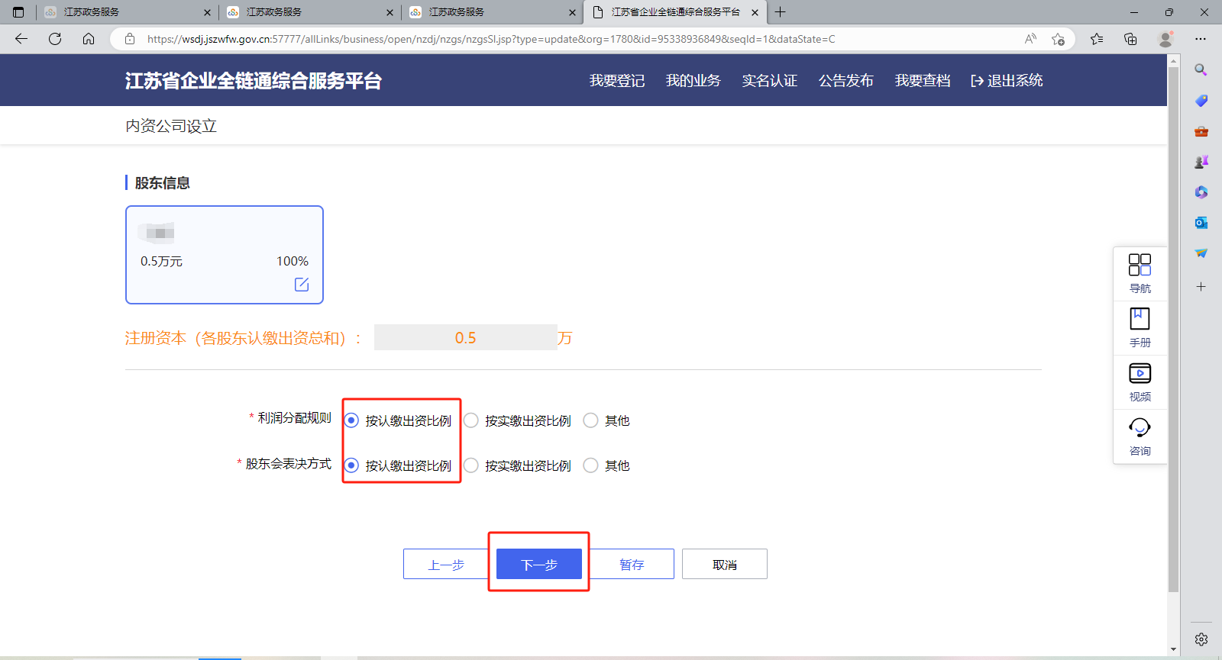
股东信息确认编辑完成后 ，选择利润分配规则和股东会表决方式

Slide 23
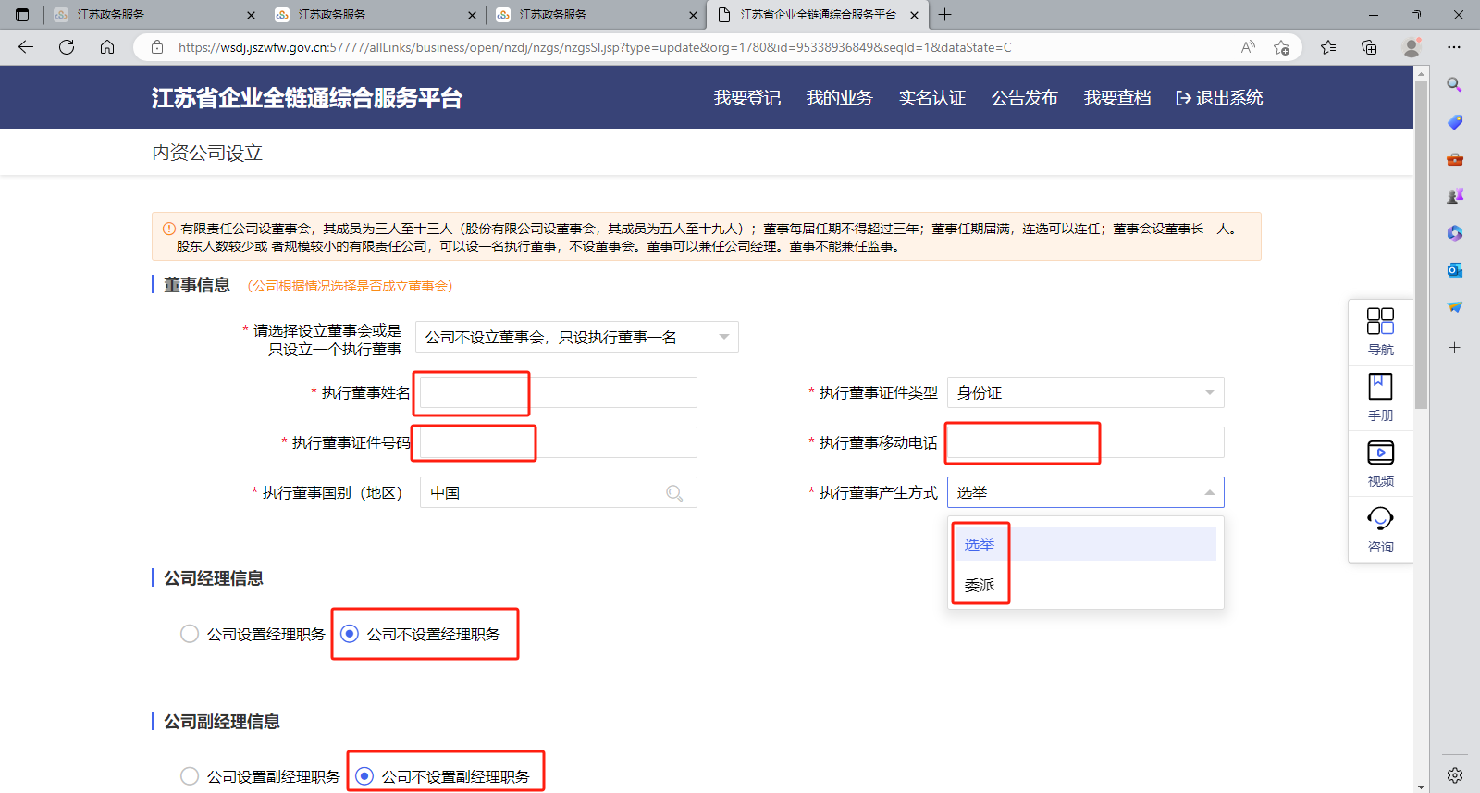
按照提示填写董事、公司经理、公司副经理、上市公司董事会秘书、法定代表人、和监事信息

Slide 24
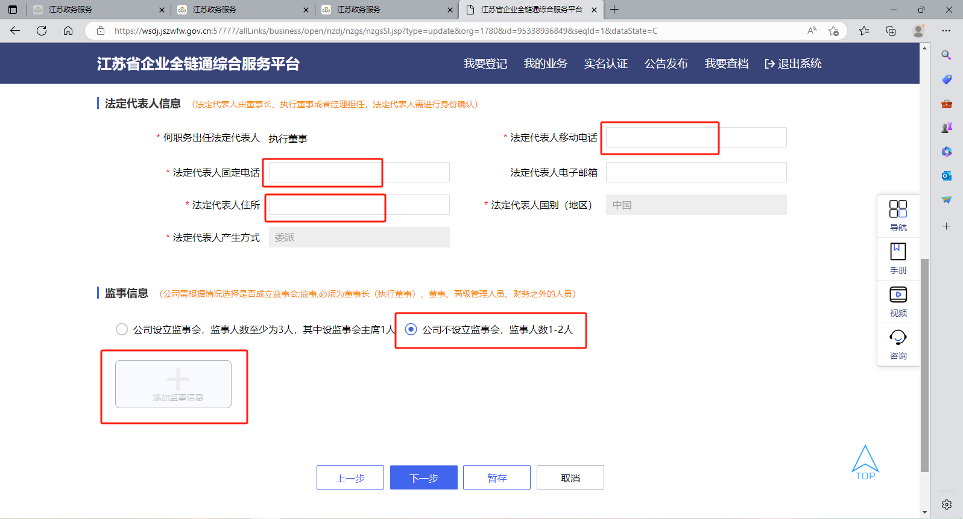
点击“+添加监事信息” ，进入监事信息填写弹窗
（注意：监事和财务不能为同一人）

Slide 25
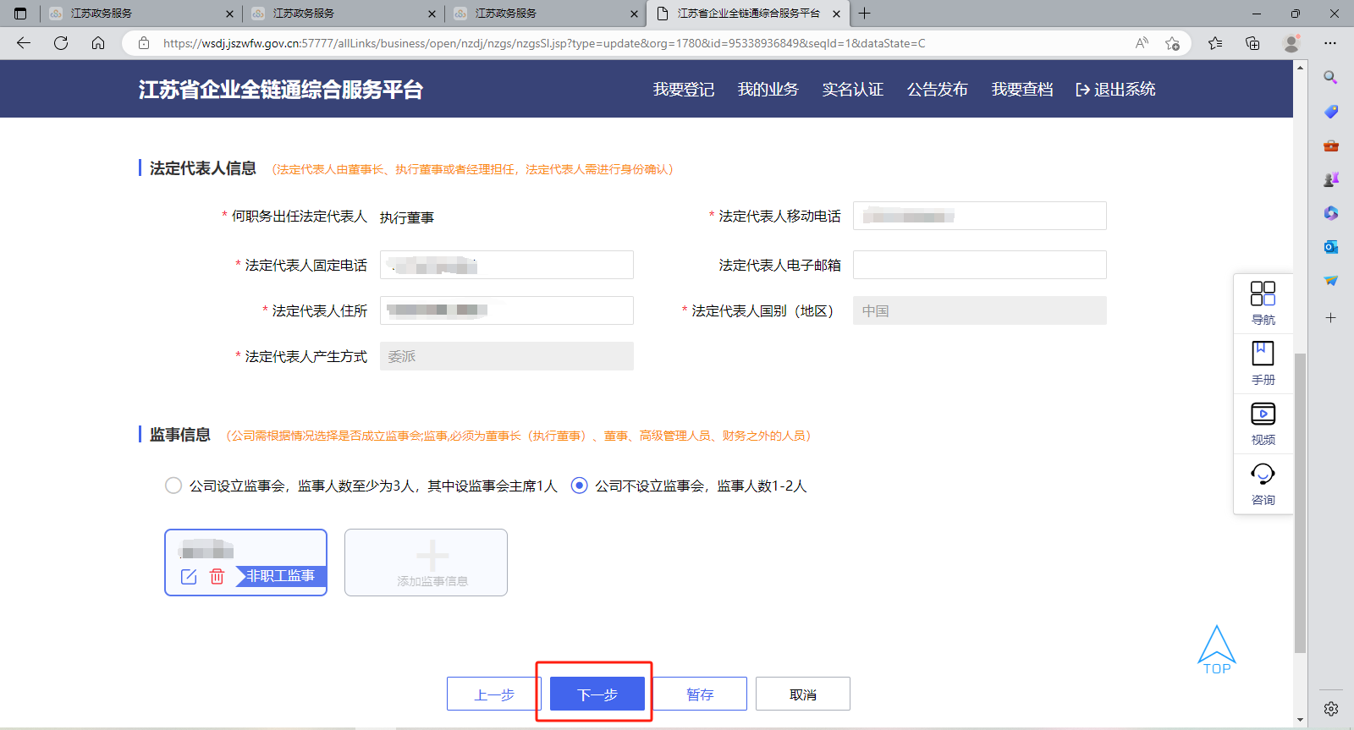
填写完成后 ，点击“下一步”

Slide 26
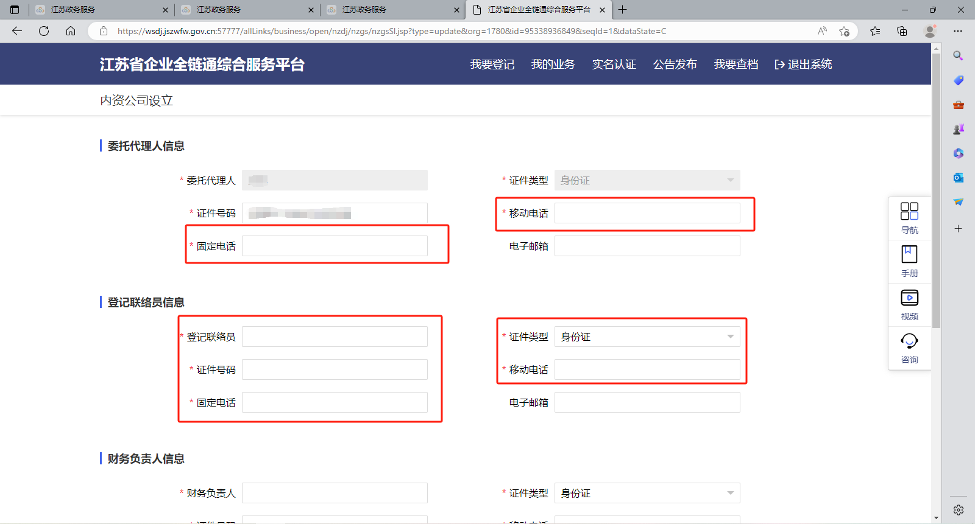
进入人员信息填写页面 ，按照提示填写委托人、登记联络员、财务负责人和其他信息

Slide 27
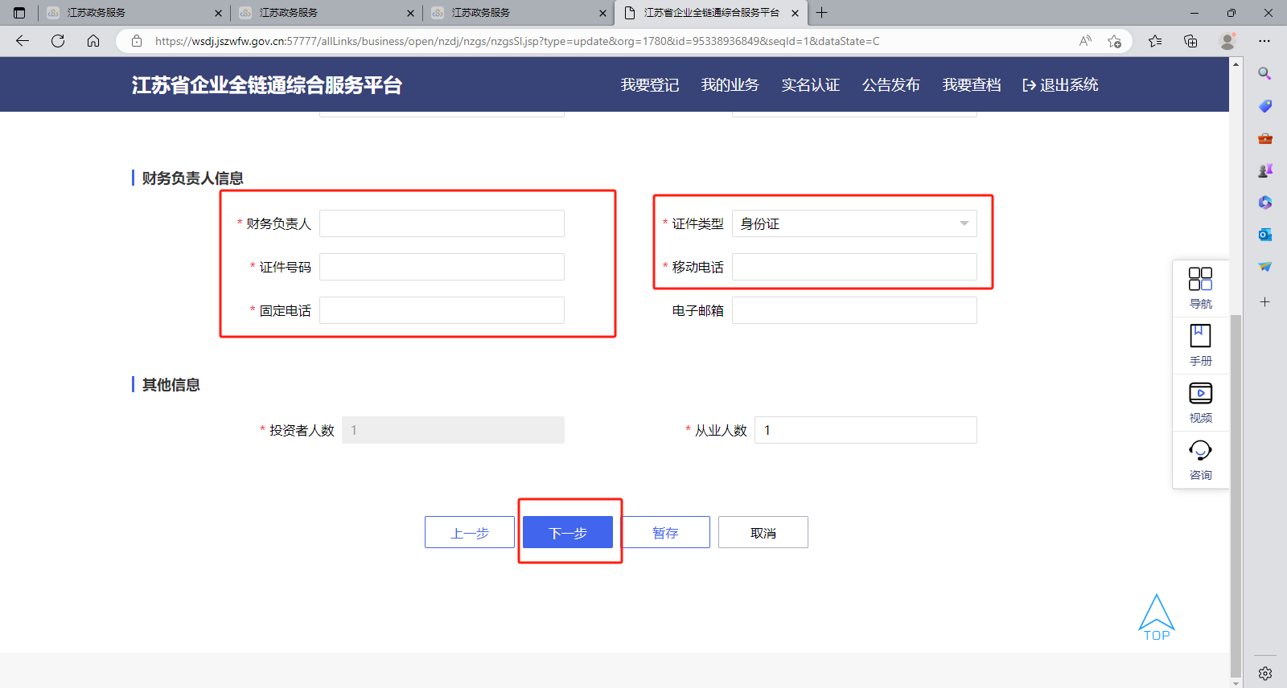

Slide 28
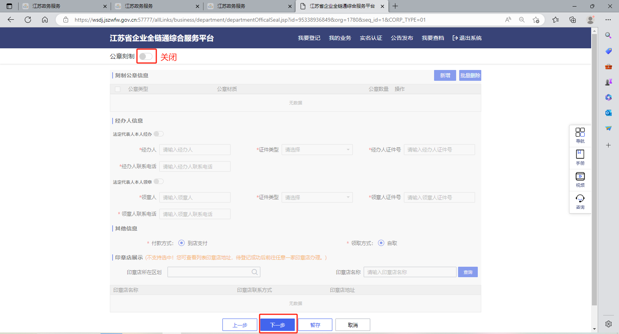
若不需要办理相关业务 ，在对应业务信息采集页面 ，
点击 图标 ，可对业务信息进行跳过

Slide 29
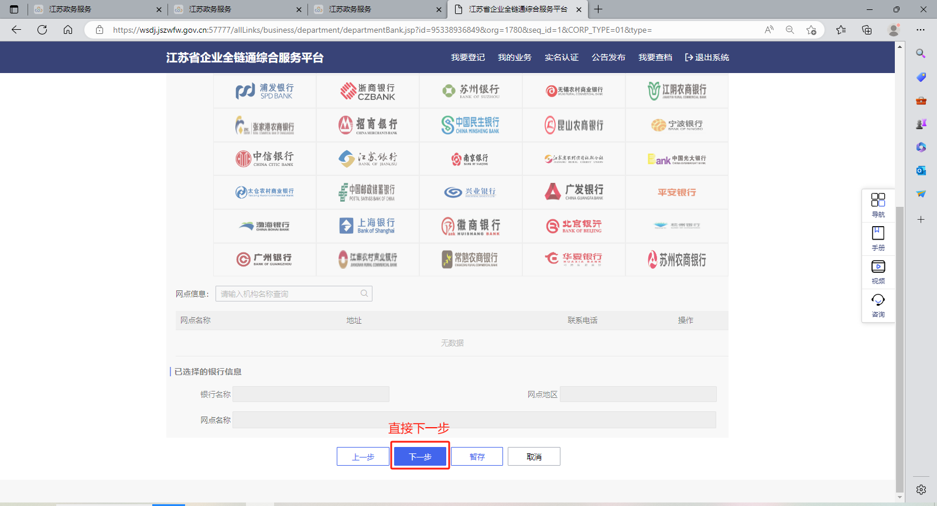

Slide 30
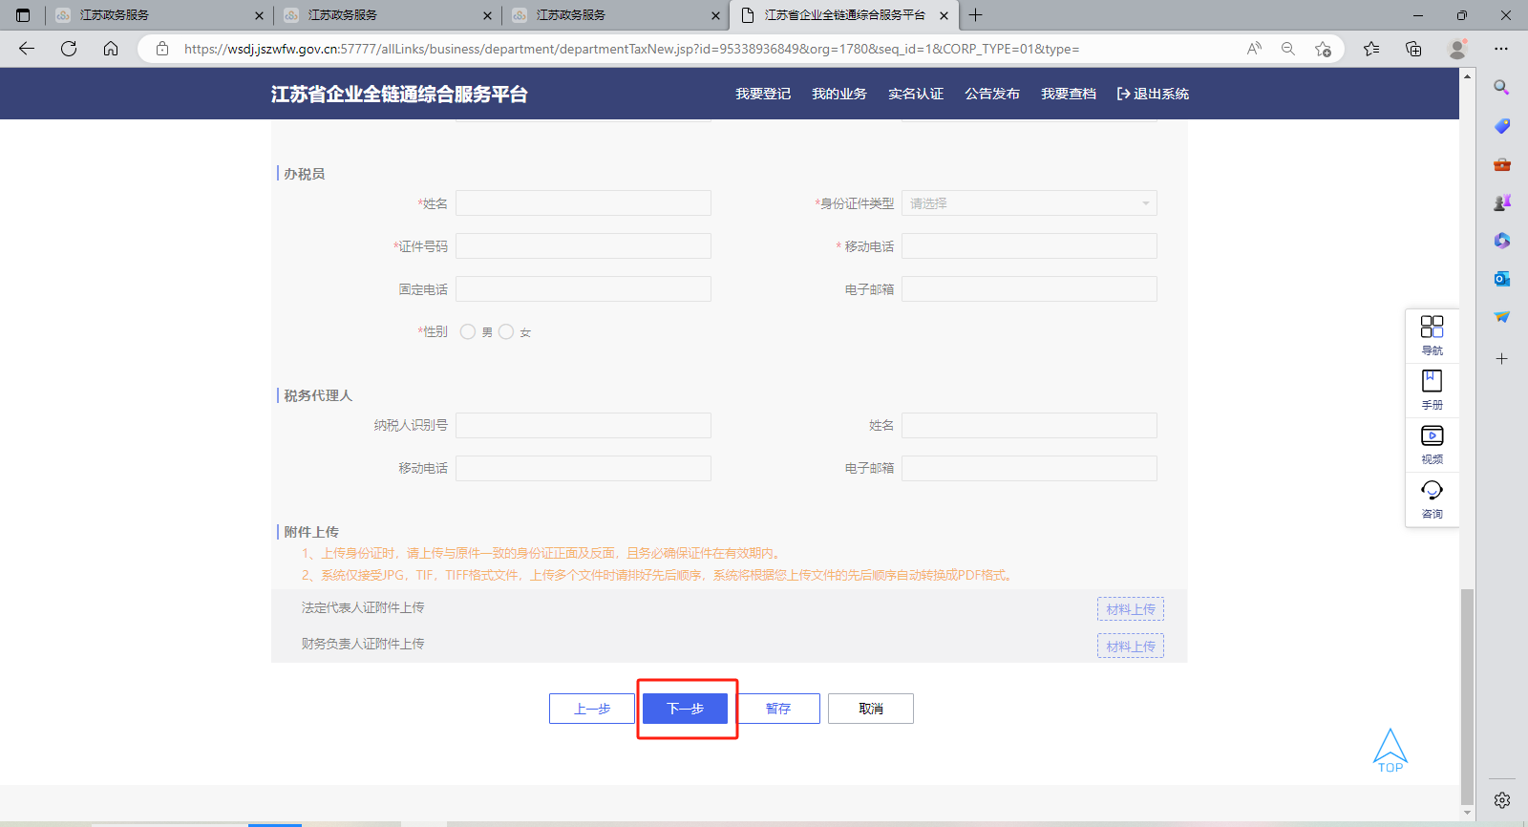

Slide 31
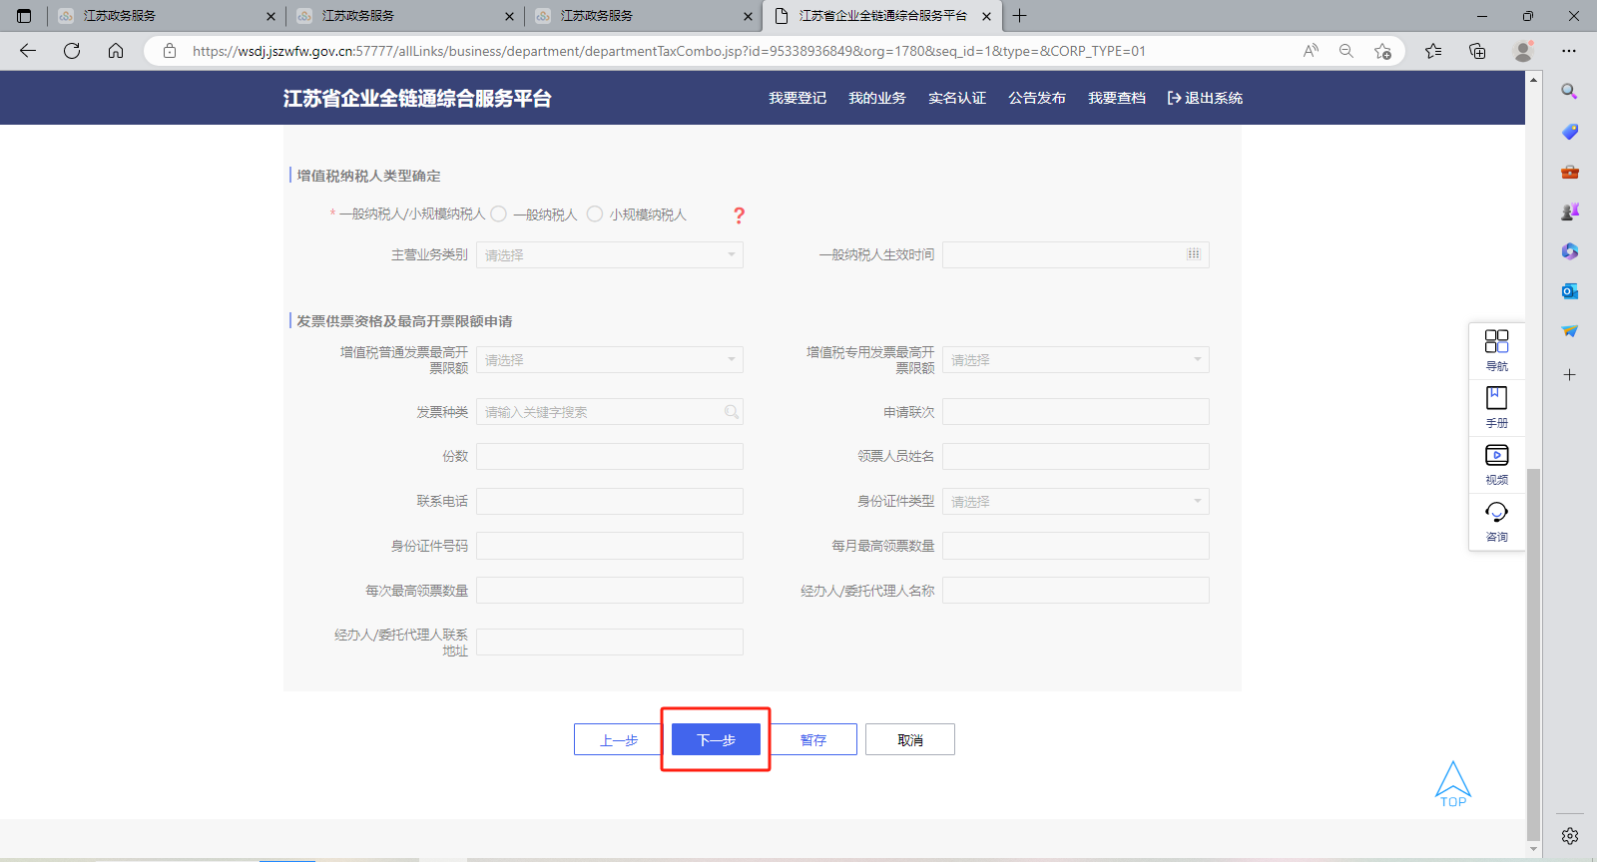

Slide 32
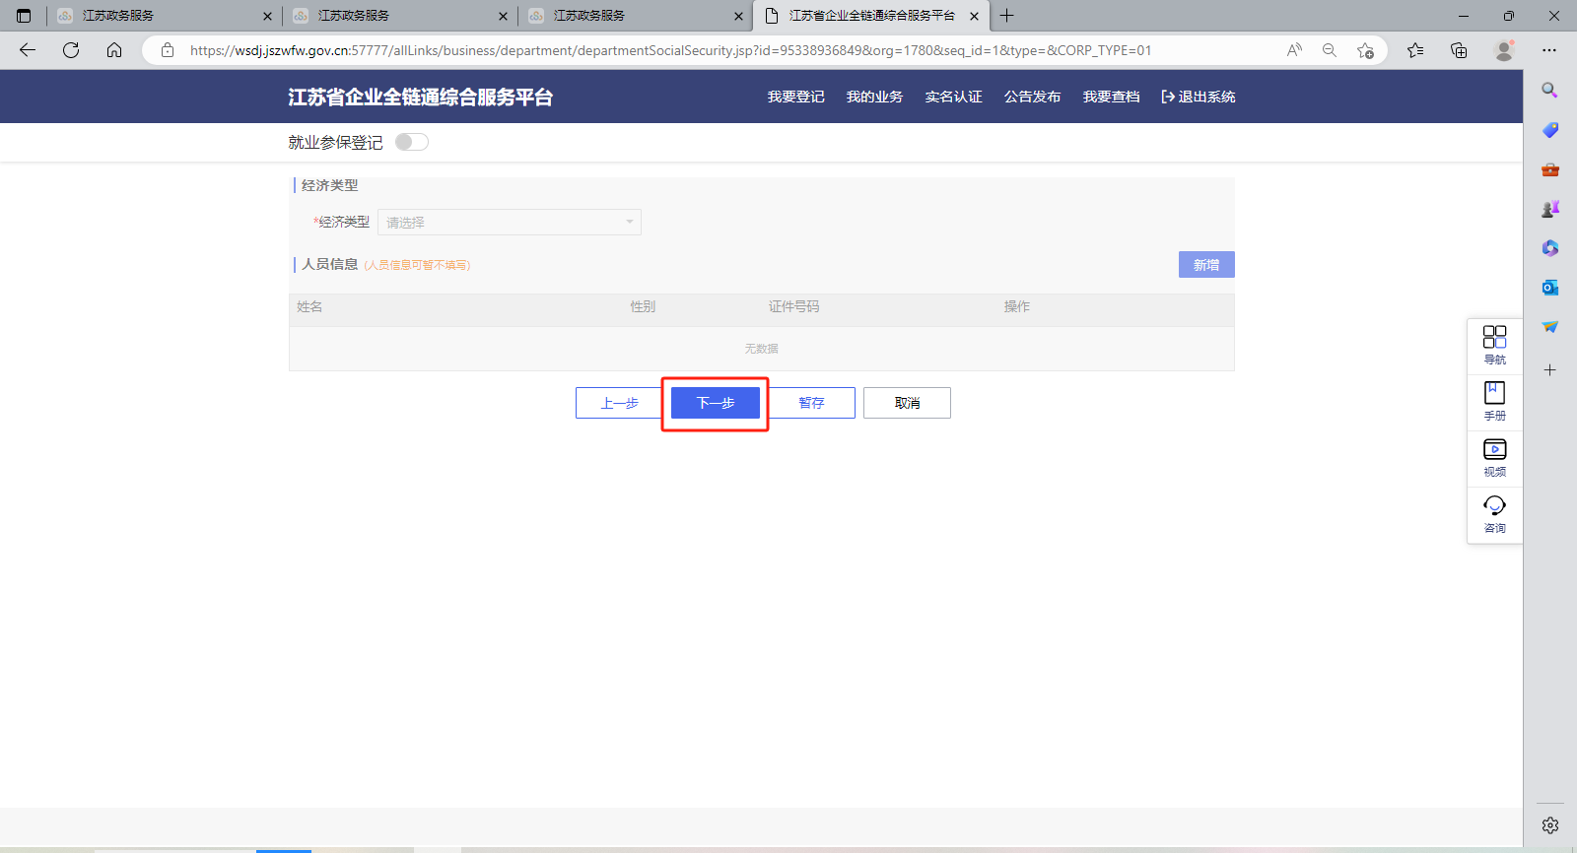

Slide 33
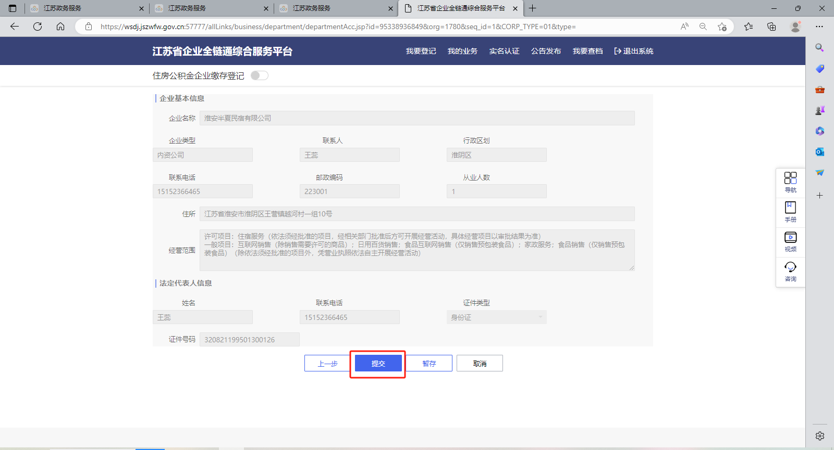
11
11
11
11
11
11
11

Slide 34
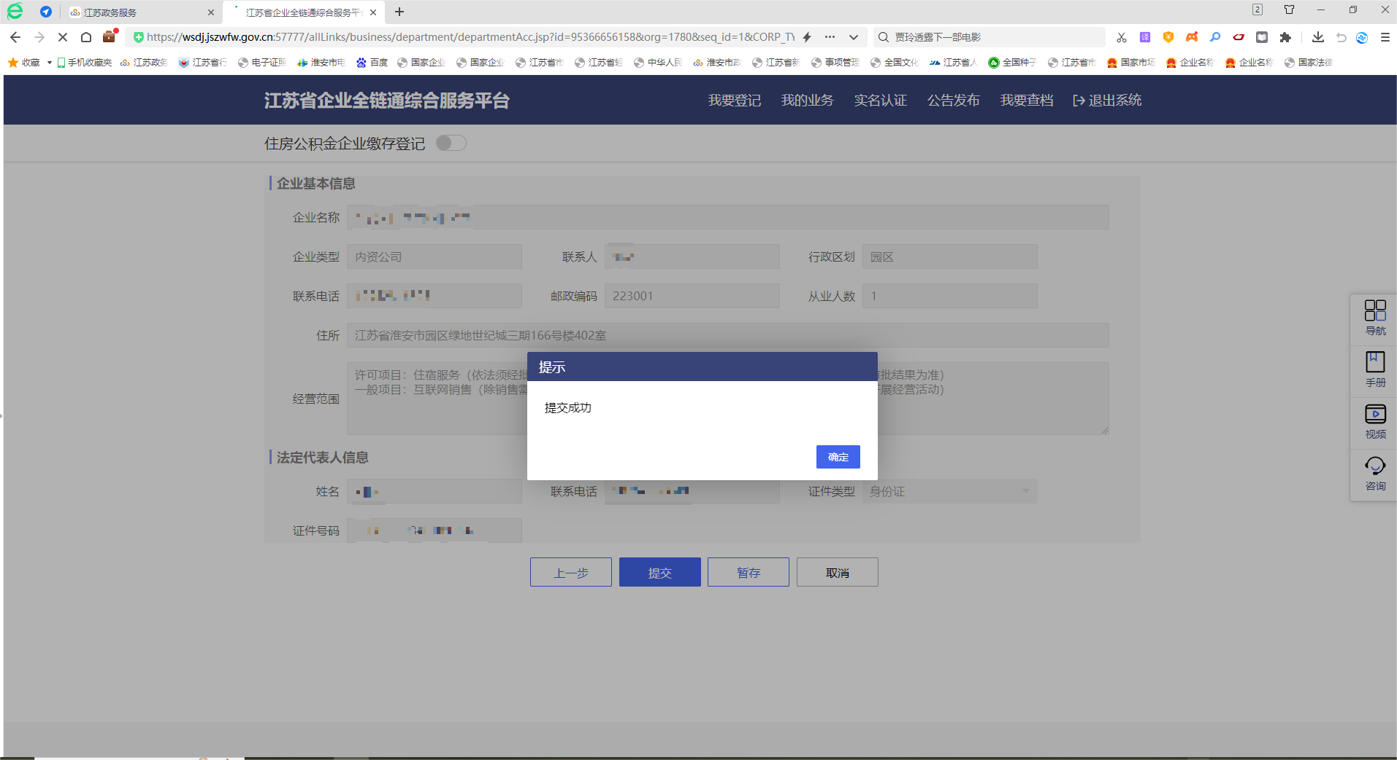

Slide 35
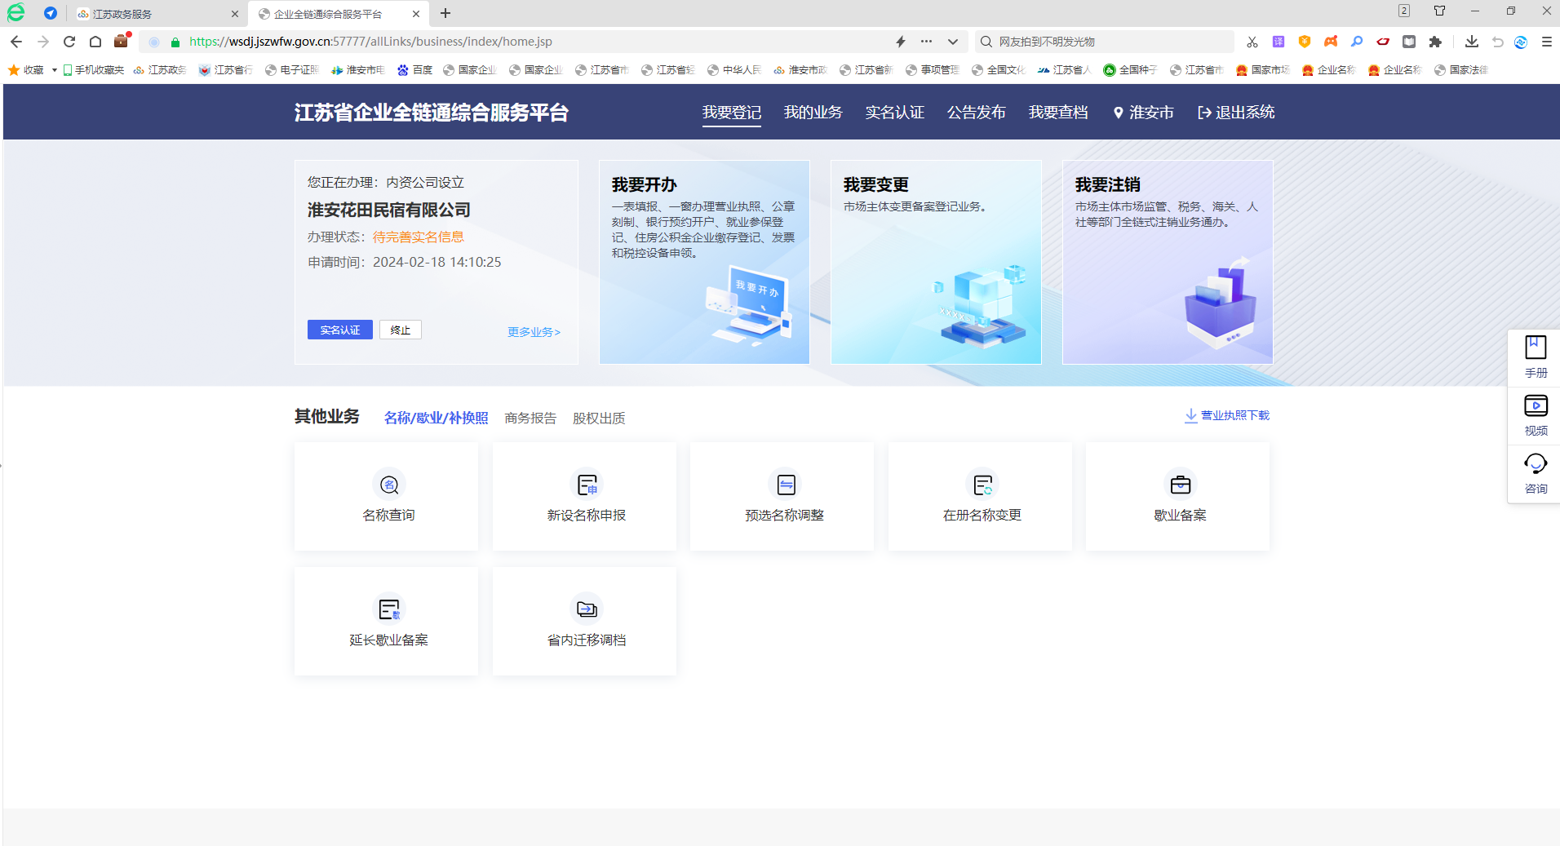
点击“待完善实名信息”

Slide 36
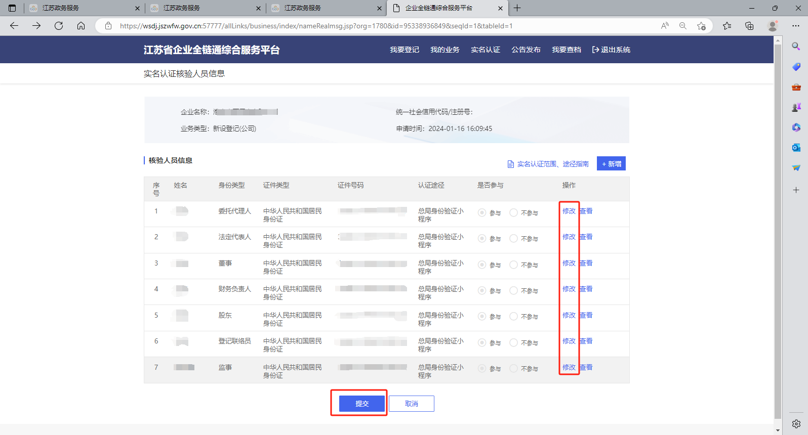
点击“修改”，完善实名认证人员信息

Slide 37
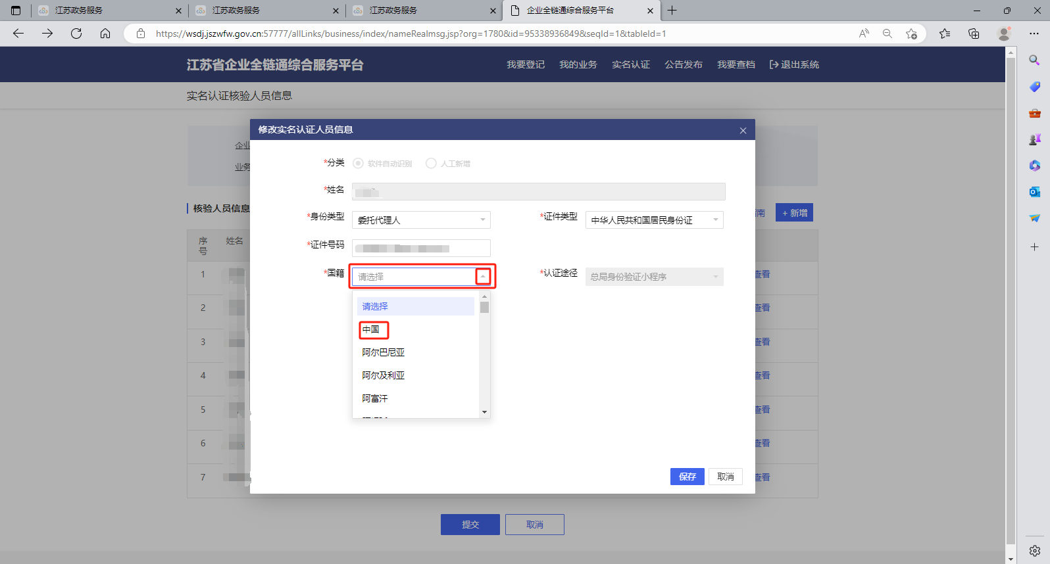
点击“提交”

Slide 38
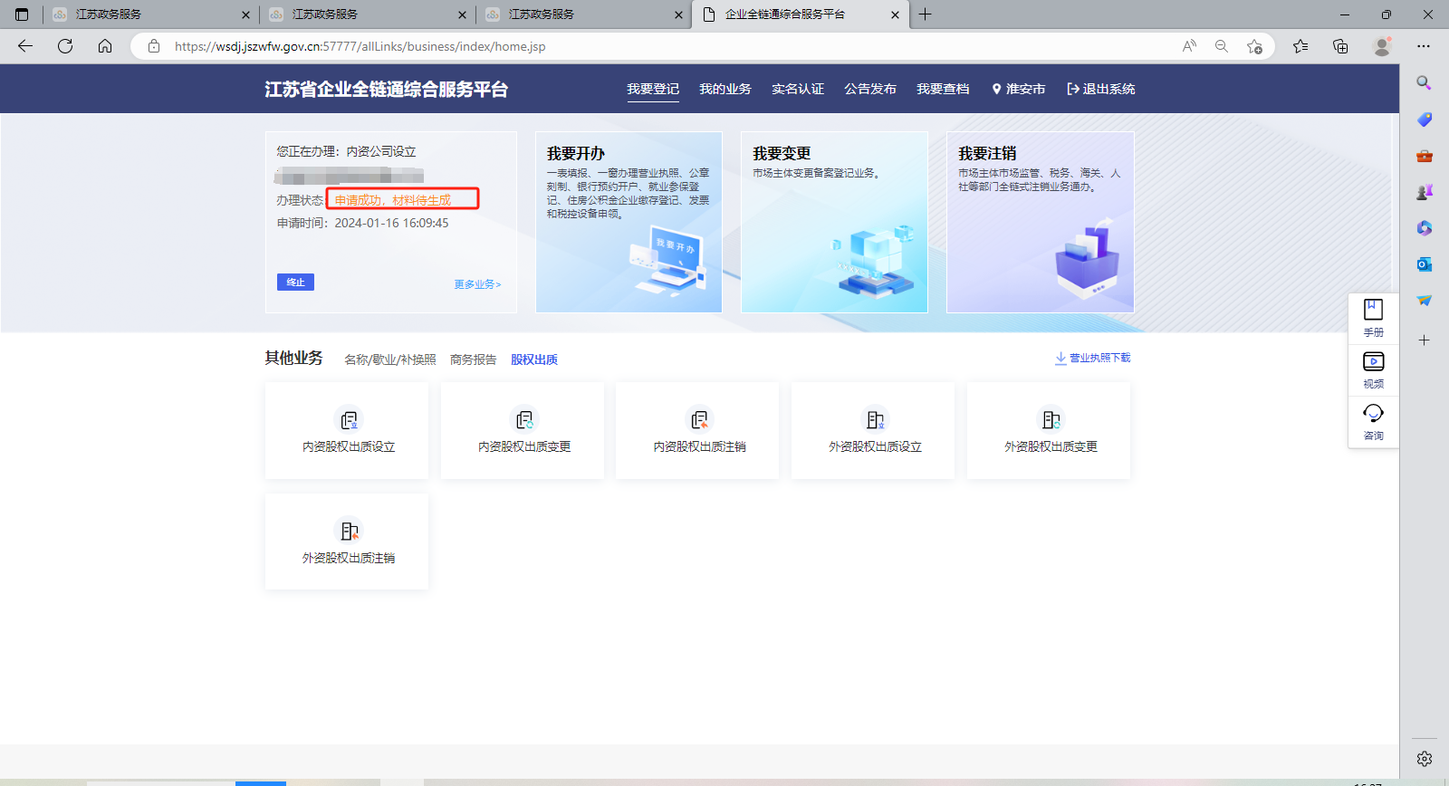
此时办理状态为“申请成功，材料待生成”。此时，可拿出手机，进行“实名认证”。

Slide 39

打开手机进行实名认证
►实名认证核验人员：所有相关人员(包括股东、法定代表人、董事、监事、委托代理人、财务负责人、登记联络员)
►方法1：在支付宝搜索框中输入“登记注册身份验证小程序”，搜索并进入小程序。
方法2：用支付宝扫一扫功能，通过扫描下方二维码进入小程序

Slide 40
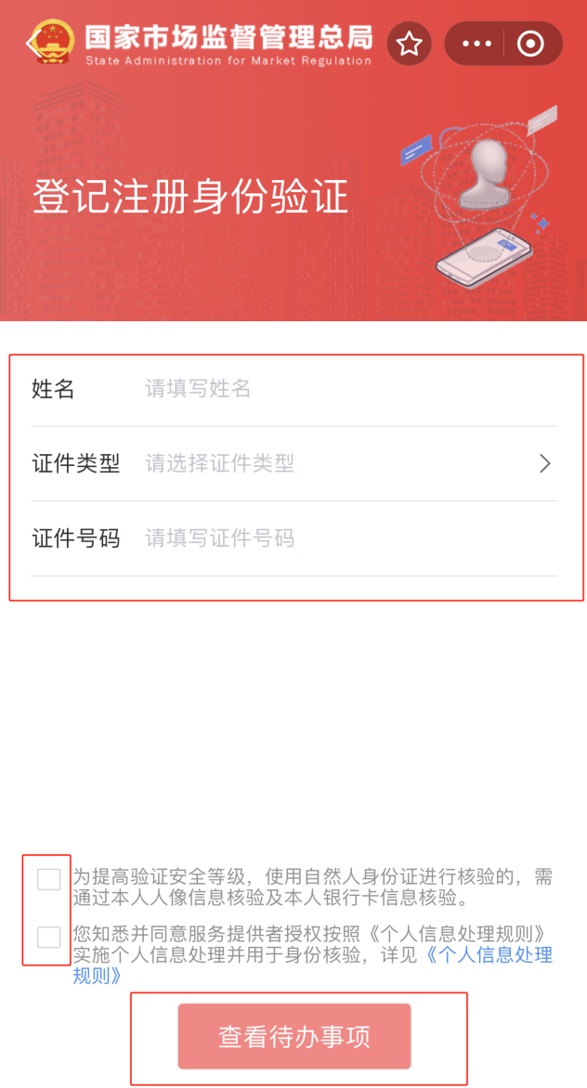
用户信息录入
在小程序页面主页面，输入自然人信息，点击【查看待办事项】按钮，进入待办列表。

Slide 41
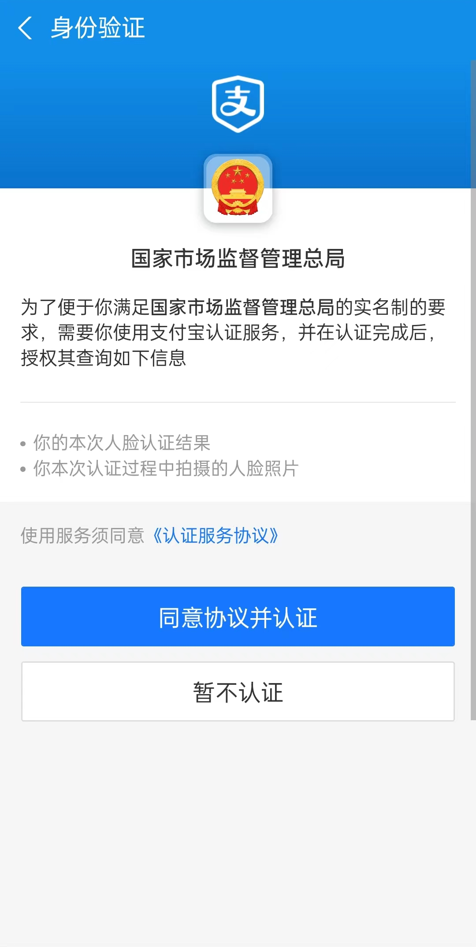
点击【同意协议并认证】按钮，进入下一步。

Slide 42
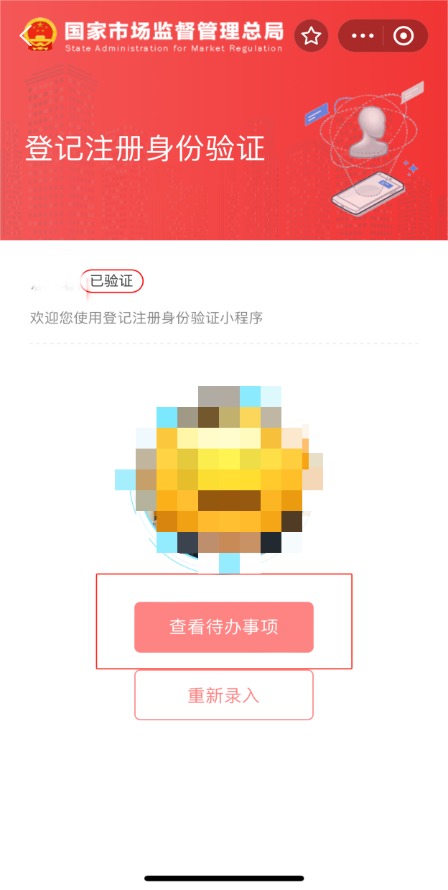
完成待办事项
身份核验成功后，小程序将展示用户扫脸图片，由用户确认无误后，点击【查看待办事项】进入待办事项页面。

Slide 43
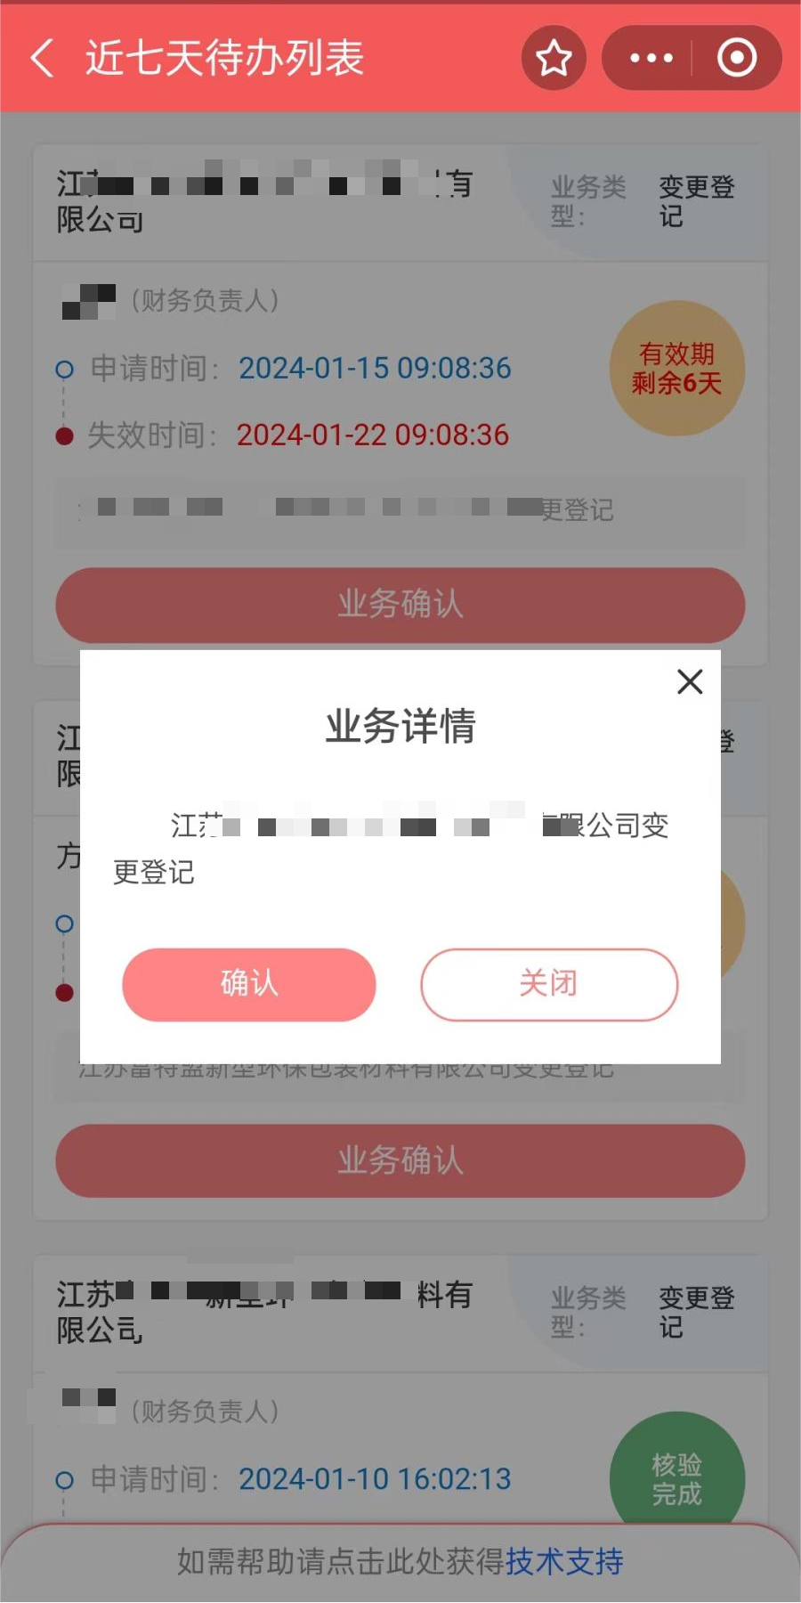
在待办列表中选择要进行业务确认的记录，按照系统提示进行二次身份认证。

Slide 44
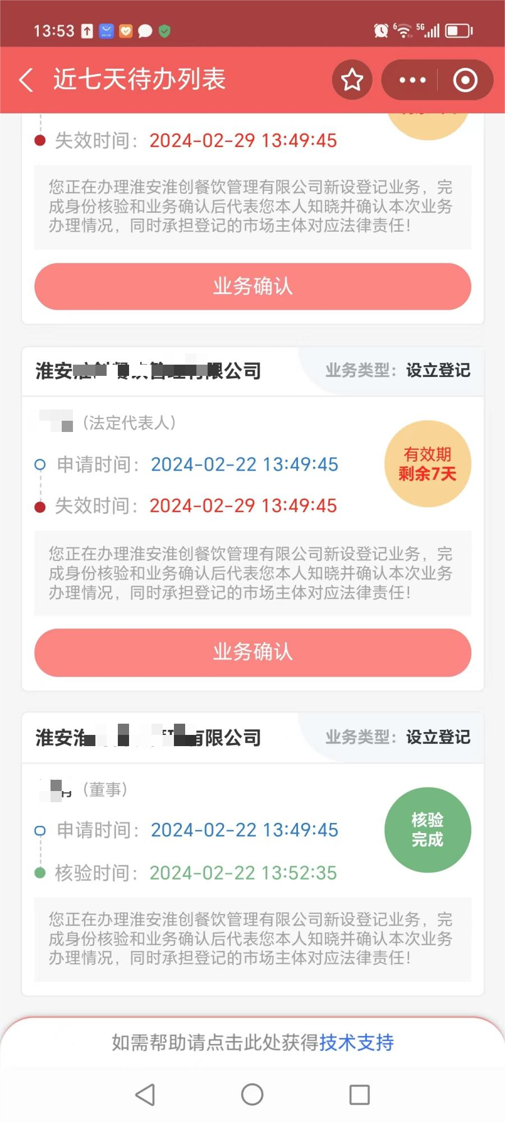
“未认证”状态
“核验完成”状态

Slide 45
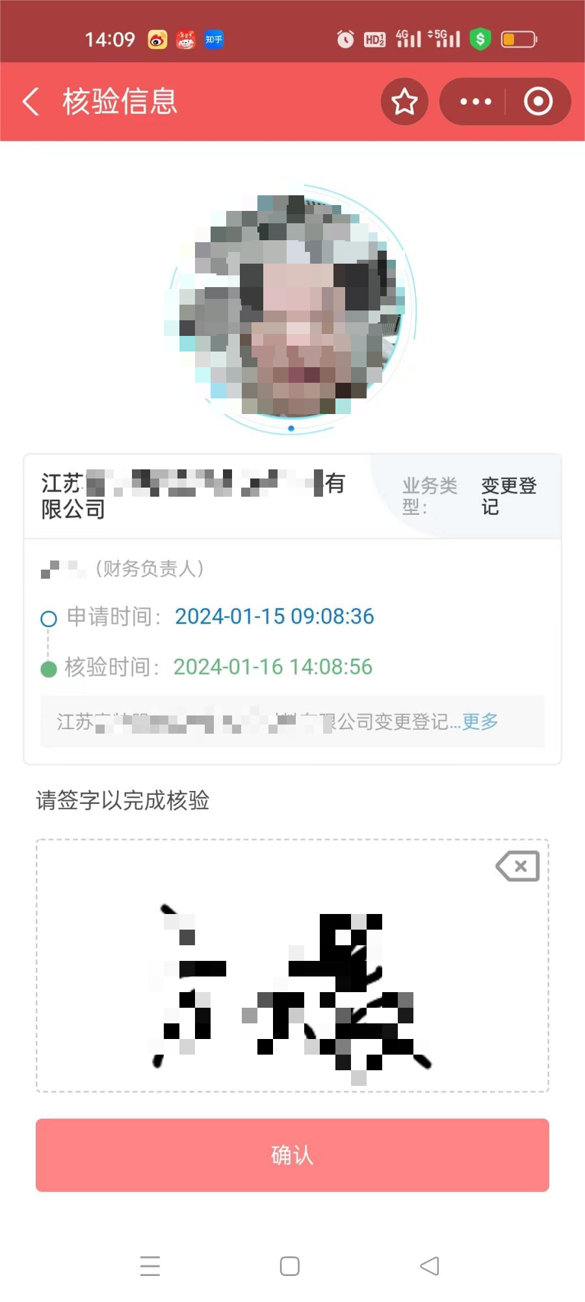
小程序展示正在进行业务确认的事项信息和采集的人脸照片，由用户签字完成最终确认。

Slide 46
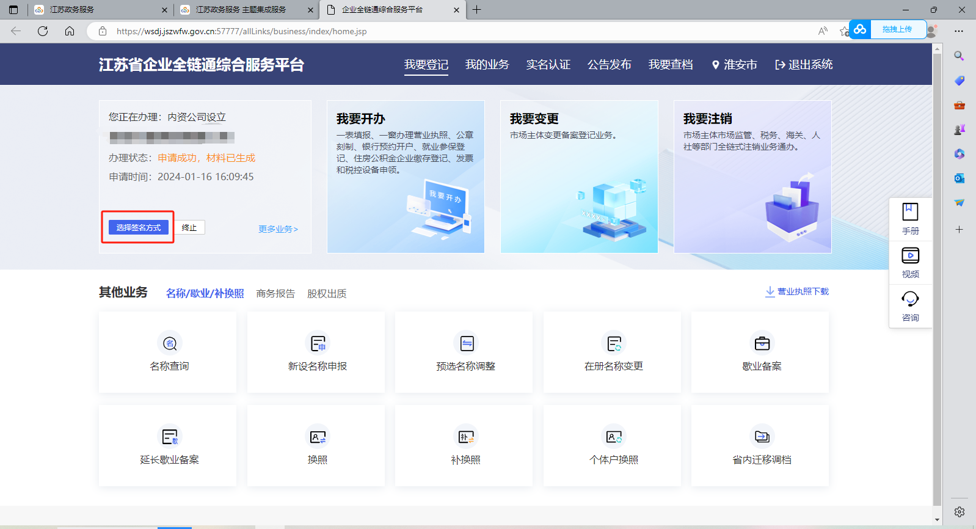
刷新页面，待办理状态为“申请成功，材料已生成”，即可选择签名方式、上传材料。

Slide 47
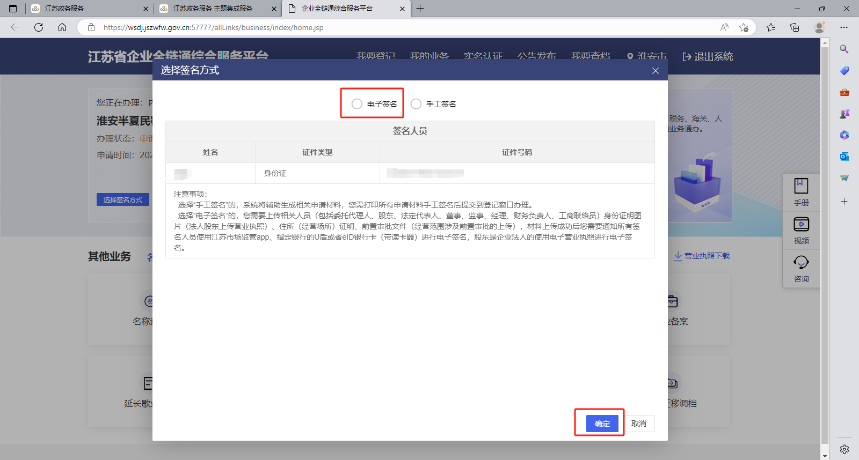
签名方式包括电子签名、手工签名：
►选择电子签名的，需要上传相关人员身份证明图片、住所(经营场所)证明、前置审批文件（经营范围涉及前置审批的上传)。
►选择手工签名的，申请完成。打印所有申请材料手工签名后提交到登记窗口办理。
以下以“电子签名”为例

Slide 48
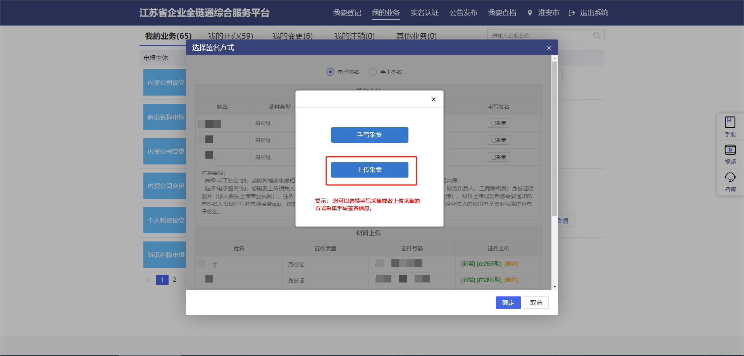
采集完成后，状态由“未采集”变成“已采集”

Slide 49
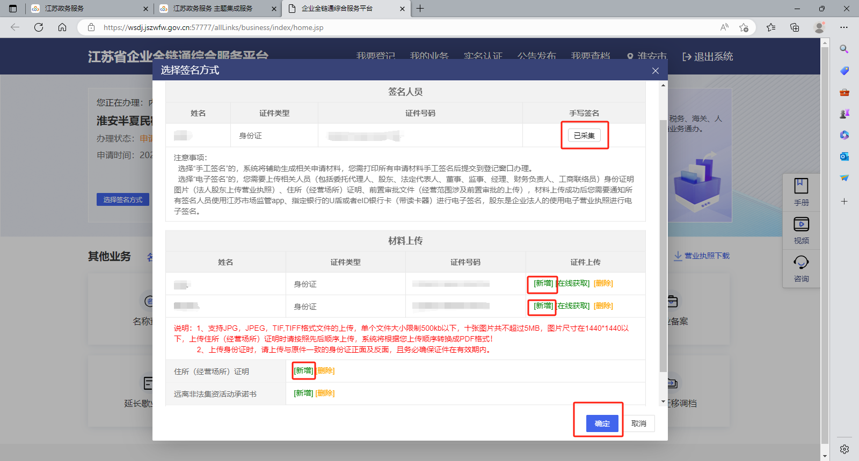
点击“确定”，申请完成。

Slide 50
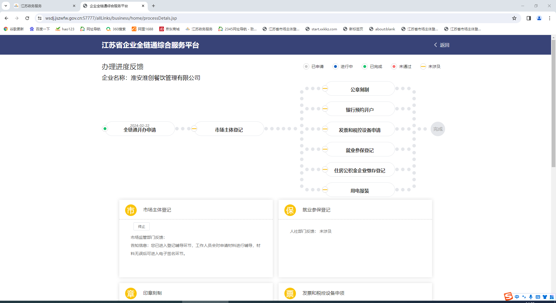

提交成功。进入登记辅导环节，等待审核人员登记辅导结果

Slide 51
二、进度跟踪

Slide 52
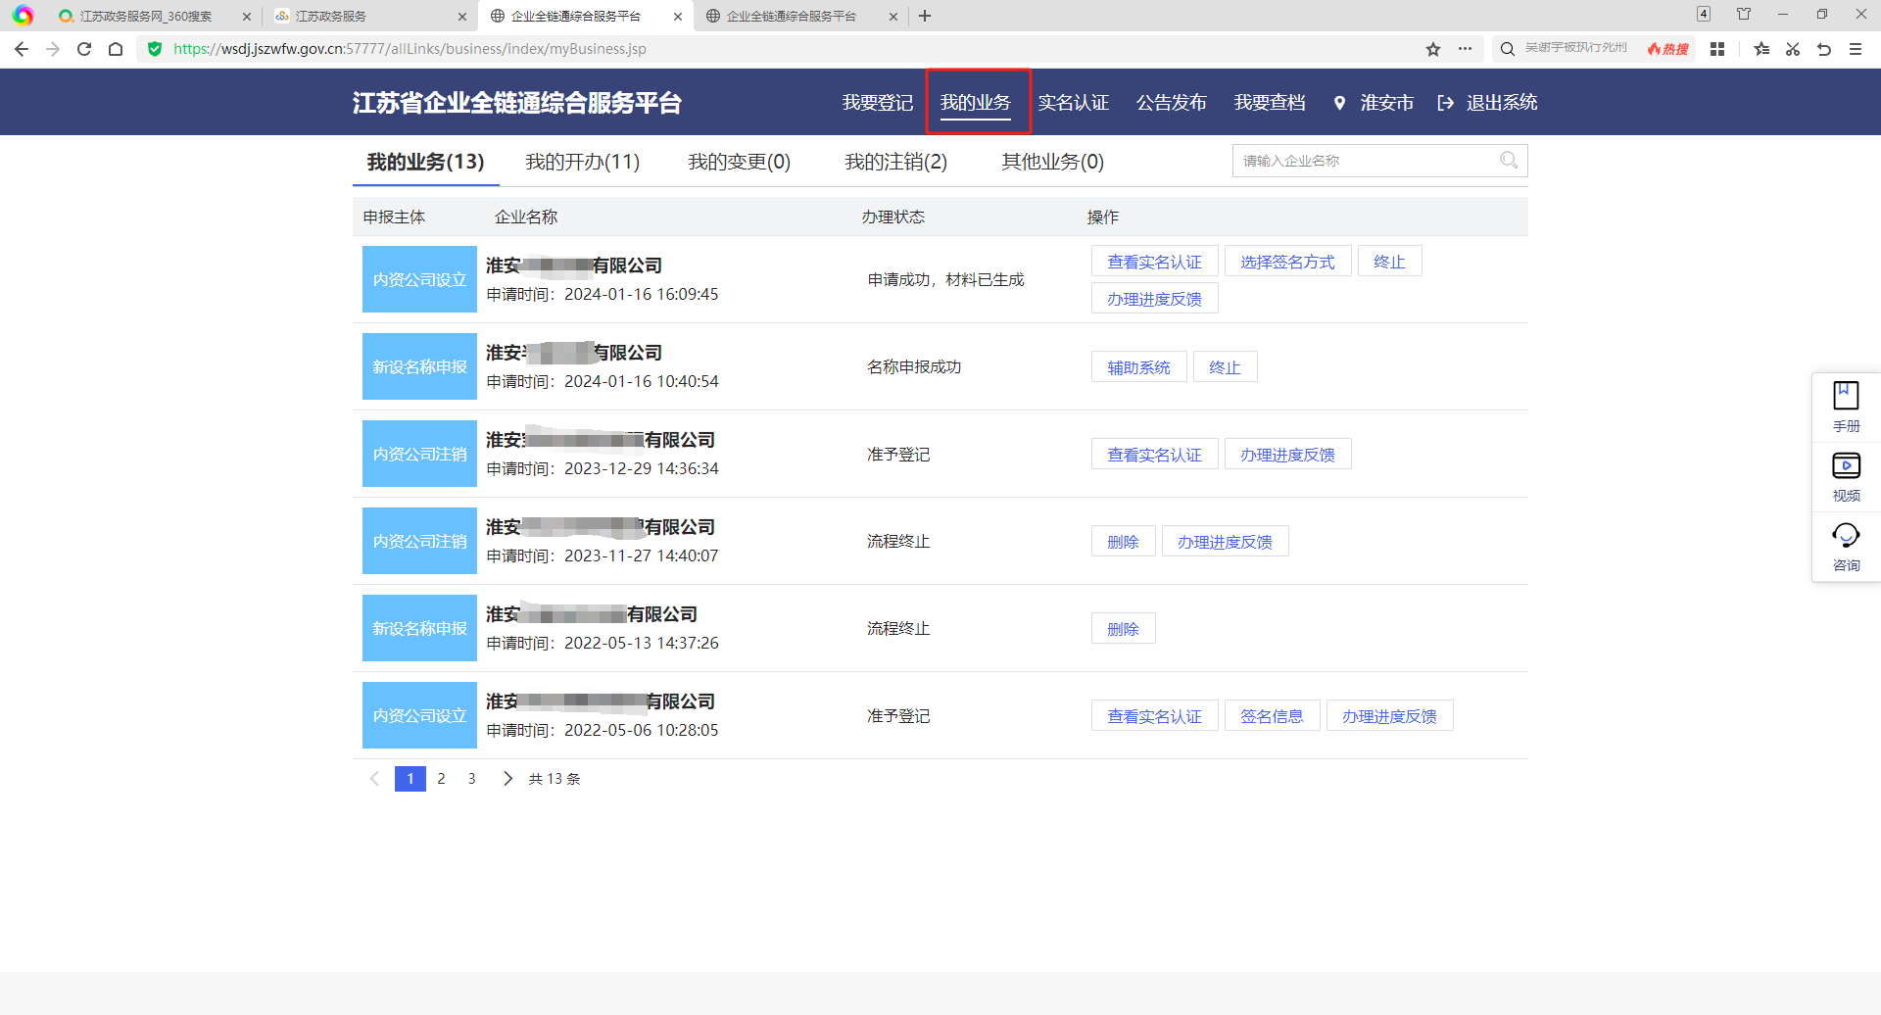
等待审核人员登记辅导结果时，可点击“我的业务”模块，可查看办件进度详情。

Slide 53
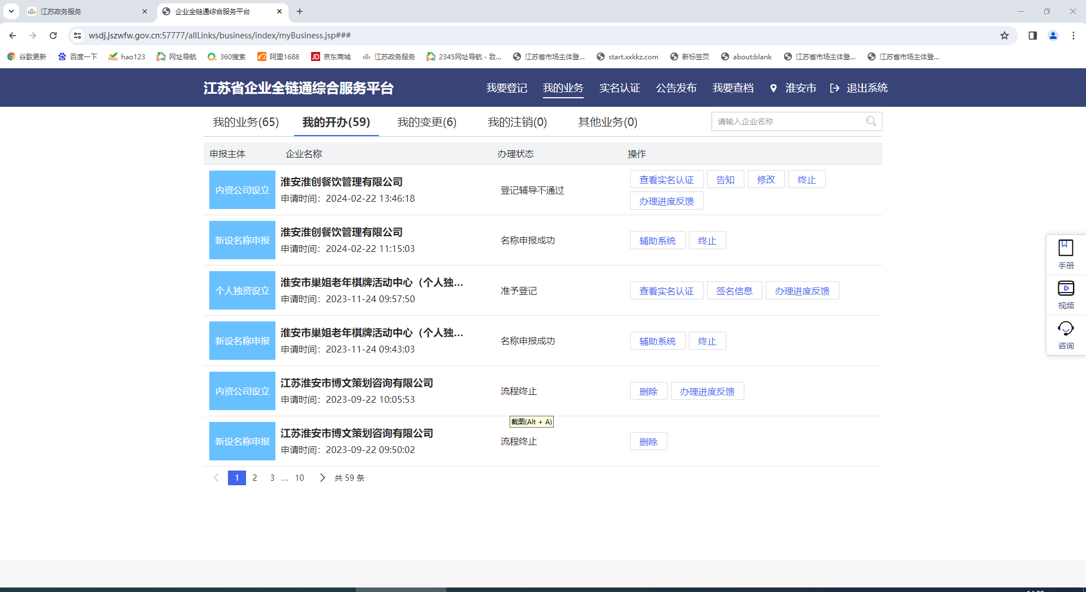
以下以登记辅导不通过为例。
（登记辅导通过，可直接跳转至56 页）
点击“告知”，可查看登记辅导不通过原因。

Slide 54
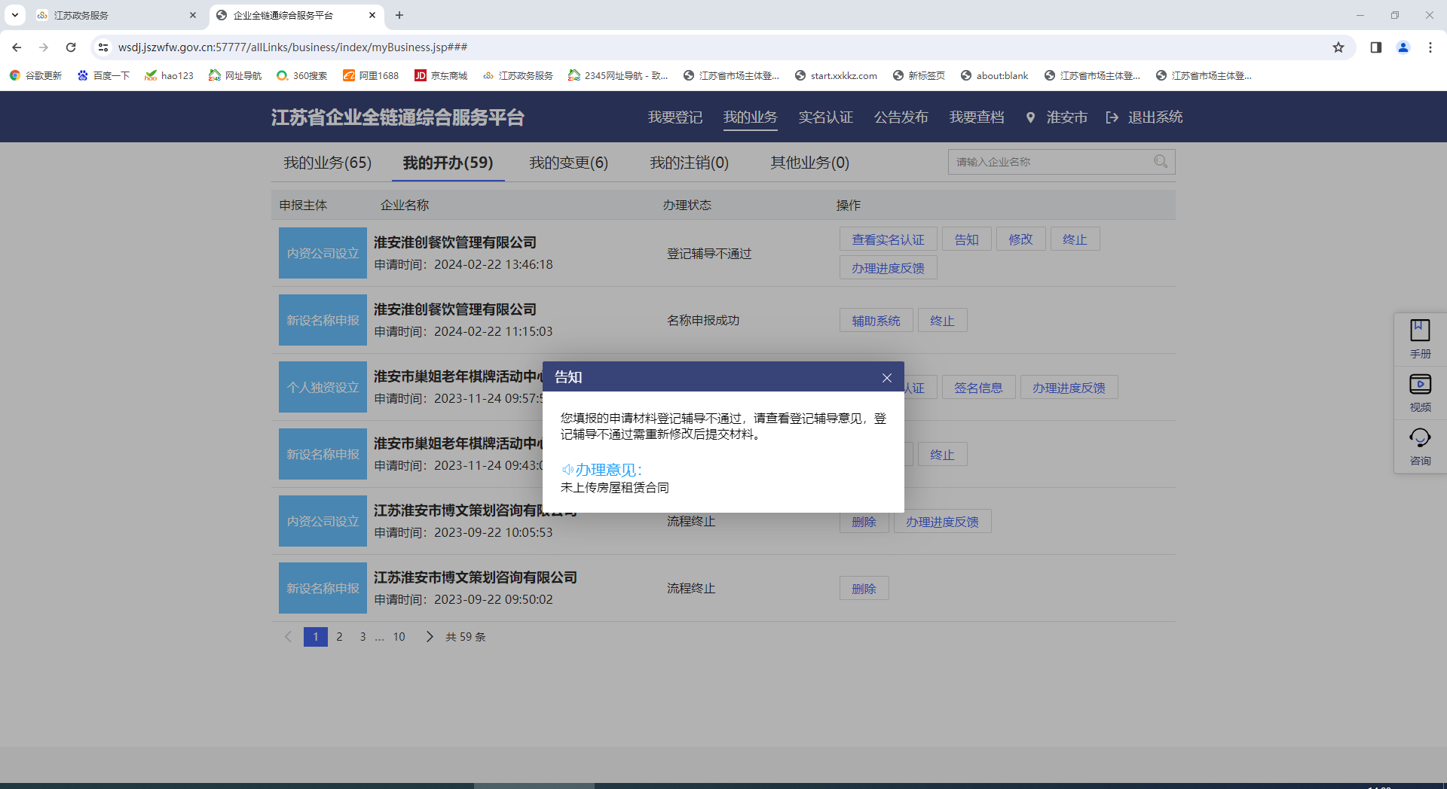


Slide 55
点击“修改”，重新进入申报界面，在填报错误地方直接进行修改，修改完成后提交。再次进入登记辅导环节。

Slide 56

辅导通过，办理状态变成“电子签名”

Slide 57
三、电子签名：
►电子签名人员：所有相关人员
►方法：自然人使用江苏市监注册登记app签名；
股东是企业法人的使用电子营业执照签名。

Slide 58
(一)江苏市监注册登记电子签名：
手机应用市场搜索 “江苏市监注册登记 ”APP 下载

Slide 59



Slide 60



Slide 61


账号注册号 登录后

Slide 62


完成验证

Slide 63
（二）电子营业执照签名：
步骤：
1.手机端下载电子营业执照
2.电脑端打开江苏市场监督管理网上登记系统
3.手机端授权电子签名
4.手机端确认并电子签名

Slide 64
1.手机端下载电子营业执照
由企业法定代表人在手机微信/支付宝 上小程序搜索“工商电子营业执照”，或扫描下方二维码。

Slide 65

进入后通过人脸识别实名注册认证，然后点击下载执照 ，选择相应省份，对应执照，下载即可。

Slide 67

2. 电脑端打开江苏市场监督管理网上登记系统
点击“电子签名系统”->登录->企业登陆->扫码登陆。

Slide 68


Slide 69

3.手机端授权电子签名
在微信端小程序中点击“扫一扫”，扫描此二维码，手机上授权登录。

Slide 71
电脑端自动跳转到待签名界面
点击右方“电子签名”手机上确认，显示签名成功，即完成法人股东的电子签名。

Slide 72
4.手机端确认并电子签名
输入执照密码，点击“确认签名”完成最终确认。

Slide 73
四、等待审核结果
咨询电话：0517-83908027、0517-83908032

